Slide 1
6. HAFTA
Mekânın Aynası Haritalar III: Haritalama Teknikleri, Yükselti ve Harita Üretimi
6
19-23 Ekim 2026 · 2 ders saati · Kitap s. 45-58
ÖĞRENME ÇIKTISI · COĞ.9.2.1
Harita uygulamaları yapabilme
Süreç bileşenleri
c) Haritada yer alan olay, olgu veya mekânların özellik, konum, dağılış ve ilişkileri ile değişim ve/veya harita türüne ilişkin çıkarım yapar.
ç) Harita yapım aşamalarını kullanarak harita oluşturur.
9. Sınıf Coğrafya · 2. Ünite: Mekânsal Bilgi Teknolojileri
88 / 226
Notes:
AMAÇ: Haftanın öğrenme çıktısını ve iki süreç bileşenini tanıtmak: haritalardan çıkarım yapmak (c) ve harita yapım aşamalarıyla harita üretmek (ç).
SÜRE: 80 dakikalık akış (ders planı, 6. hafta): giriş 5 · haritalama teknikleri 12 · uzman gruplar 13 · yükselti 10 (40. dk) · geçiş 2 · yer şekilleri ve tabiat parkı 8 · koroplet etkinliği 14 · performans görevi 8 · toparlama 8.
NASIL: Ünitenin en yoğun haftasıdır: iki üretim (koroplet harita, performans görevinin planı) üst üstedir. Aşama sürelerini tahtanın köşesine yazın; zaman sorumlusu 2 dakika kala uyarır. Malzeme: 8 + 2 grup seti (s. 57 dilsiz Türkiye il haritası A3, okulun kuru boya seti, cetvel), dört uygulama kartı, performans görevi kartları; ölçme araçlarının çıktıları önceden çoğaltılır.
KAYNAK: Program (2026) COĞ.9.2.1 c-ç; ders planı 6. hafta; kitap s. 45-58.

Slide 2
Bugün neler yapacağız?
6. HAFTA
1
2
3
4
5
6
Haritalama teknikleri
Uzman gruplar
Yükselti
Yer şekilleri
Koroplet harita
Performans görevi
Yedi teknik
Dört haritayı okuyoruz
Renk, izohips, profil
Tabiat parkı haritası
Etkinlik: pamuk
Turizm haritası
9. Sınıf Coğrafya · 2. Ünite: Mekânsal Bilgi Teknolojileri
89 / 226
Notes:
AMAÇ: Dersin yol haritası (1 dk).
NASIL: İlk dört istasyon birinci ders saatidir (40. dakikada yükselti biter). İkinci saatte iki üretim vardır: koroplet harita ve performans görevinin planı. Kitap sayfaları: dağılış teknikleri s. 45-52, uzman gruplar s. 46-49, yükselti s. 52-53, yer şekilleri ve tabiat parkı s. 54-55, etkinlik s. 57, performans görevi s. 58.
KAYNAK: Ders planı 6. hafta akışı.

Slide 3
Dağılış: ne, nerede, ne kadar?
6. HAFTA
Sınırları belirlenmiş bir yerde tespit edilen coğrafi unsurların mekânsal dağılışı harita üzerinde gösterilir. Haritada doğal, beşerî ve ekonomik özelliklerin nerede olduğuna ilişkin model ve desenler görünür hâle gelir.
Haritalama teknikleri olgu, olay ve unsurların şunlarını gösterir:
konumunu
mekânsal yayılışını
niteliklerini
miktarını
hareketliliğini
Türkiye'de pamuk en çok hangi illerde üretilir?
1
Tahminini defterine yaz: üç il.
2
Dersin sonunda kendi koroplet haritanla karşılaştıracaksın (s. 57).
3
9. Sınıf Coğrafya · 2. Ünite: Mekânsal Bilgi Teknolojileri
Kitap s. 45
90 / 226
Notes:
AMAÇ: 'Dağılış' kavramını açmak ve dersin sonunda kendi üretecekleri haritaya köprü kurmak (tahmin → veri → harita).
SÜRE: 5 dk: 88-91. slaytlar.
NASIL: Önce ev çalışması için parmak yoklaması: s. 43 karekodlu videolardaki uzunluk ve alan ölçümü örneğini deftere yazan var mı? (EBA/okul laboratuvarı; telefon istenmez). Sonra kitabın iki cümlesini okutun. Tahtaya kabataslak bir Türkiye taslağı çizin; 'Pamuk en çok hangi illerde üretilir?' diye sorun, üç tahmini tahtanın köşesine yazın ve silmeyin. Öğrenciler tahminini defterine yazar; sonra izleyen cevap slaytını açın. 'Dersin sonunda bunu kendi haritanızla göstereceksiniz' deyin.
BEKLENEN CEVAP: Tahminler serbesttir; doğru-yanlış aranmaz. Cevap izleyen slaytta: s. 57 tablosunda en çok üreten üç il Şanlıurfa (583.250 ton), Diyarbakır (201.678 ton) ve Aydın (179.341 ton) — 2018-2023 ortalaması, TÜİK.
KAYNAK: Kitap s. 45 ilk iki paragraf (birebir), s. 45 Görsel 2.7'nin önündeki cümle; s. 57 tablo; ders planı aşama 1.

Slide 4
Pamuk en çok hangi illerde? — cevap
CEVAP
Türkiye'de pamuk en çok hangi illerde üretilir?
Verinin söylediği: en çok üreten altı il (ton)
Şanlıurfa
583.250
Diyarbakır
201.678
Tahminlerinden kaçı listede?
Dersin sonunda kendi koroplet haritanla yeniden karşılaştıracaksın (s. 57).
Aydın
179.341
Hatay
140.914
İzmir
99.908
Adana
92.095
Şanlıurfa tek başına tablodaki üretimin yaklaşık %38'ini, ilk üç il yaklaşık %64'ünü üretiyor: üretim birkaç ilde yoğunlaşmış.
9. Sınıf Coğrafya · 2. Ünite: Mekânsal Bilgi Teknolojileri
Kitap s. 57
91 / 226
Notes:
AMAÇ: Ders başı tahmin sorusunun cevabı: s. 57 tablosunda en çok üreten iller.
NASIL: Tahminler deftere yazıldıktan sonra açın. 'Üç tahmininden kaçı listede?' diye sorun. Tablonun tamamıyla (25 il) koroplet haritayı dersin ikinci saatinde gruplar üretecek; tahtadaki tahminler ders sonuna kadar silinmez.
BEKLENEN CEVAP: En çok üreten üç il: Şanlıurfa (583.250 ton), Diyarbakır (201.678 ton), Aydın (179.341 ton); tablodaki 25 ilin toplamı 1.517.752 ton.
KAYNAK: Kitap s. 57 tablo (değerler birebir; 2018-2023 ortalaması, TÜİK); yüzdeler tablodaki değerlerden hesaplandı.

Slide 5
Haritada semboller: nokta, çizgi, alan
6. HAFTA
Haritaya aktarılmak istenen mekânsal veriler; nokta, çizgi veya alan olarak sembolleştirilir ve gösterilir (Görsel 2.6).
Gösterim Yöntemi
Sembol Örneği
Coğrafi Unsur
Nokta
Zirve, su kuyusu, sokak lambası, şehir, konut vb.
Çizgi
Sınır çizgisi, yol, akarsu, fay vb.
Alan
Ülke, bölge, göl, orman, tarım alanı vb.
Haritalarda dağılışların görselleştirilmesinde tercih edilecek haritalama teknikleri, temelde verinin türü ve ölçeği ile kullanıcıya iletilmek istenen mesaja göre belirlenir.
9. Sınıf Coğrafya · 2. Ünite: Mekânsal Bilgi Teknolojileri
Kitap s. 45
92 / 226
Notes:
AMAÇ: Mekânsal verinin haritada üç temel biçimde (nokta, çizgi, alan) sembolleştirildiğini göstermek; haritalama tekniğinin verinin türüne ve ölçeğine göre seçildiğini vurgulamak.
SÜRE: 12 dk: 92-102. slaytlar (teknikler, tablo ve iki yoklama).
NASIL: Tabloyu satır satır okuyun; her satır için sınıftan bir örnek daha isteyin (nokta: okul, otobüs durağı; çizgi: dere, demir yolu; alan: park, göl). Alttaki cümle haftanın anahtarıdır: 'Hangi veriye hangi teknik?' sorusunu her teknikte tekrar soracağız.
BEKLENEN CEVAP: Nokta: okul, cami, otobüs durağı, maden ocağı. Çizgi: dere, demir yolu, boru hattı, kıyı. Alan: park, mahalle, orman, baraj gölü.
KAYNAK: Kitap s. 45 Görsel 2.6 (tablo kitaptaki içerikle şekillerle yeniden çizildi; satır ve örnekler birebir) ve metin (birebir).

Slide 6
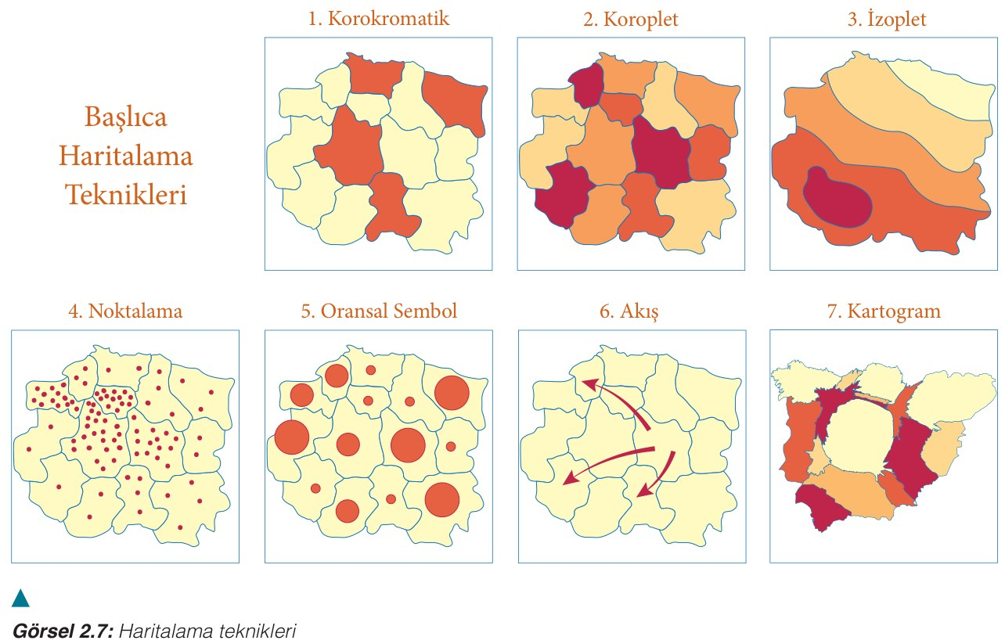
Yedi haritalama tekniği: tablonu hazırla
TABLO
Defterine tabloyu aç; her tekniği öğrendikçe iki sütunu doldur. · Görsel 2.7: Haritalama teknikleri
Teknik
Ne gösterir?
Kitaptaki örnek
1. Korokromatik
2. Koroplet
3. İzoplet · izometrik
4. Noktalama
5. Oransal sembol
6. Akış
7. Kartogram
9. Sınıf Coğrafya · 2. Ünite: Mekânsal Bilgi Teknolojileri
Kitap s. 45
93 / 226
Notes:
AMAÇ: Görsel 2.7'deki yedi haritalama tekniğini tanıtmak ve öğrencinin not tutacağı iki sütunlu tabloyu kurmak (programın 'harita türlerine ilişkin sınıflandırma tablosu' önerisi).
NASIL: Öğrenciler defterine 'Ne gösterir? · Kitaptaki örnek' tablosunu açar; sonraki dört slaytta her tekniği gördükçe doldurur. Satır başındaki küçük şekiller kitabın Görsel 2.7 panelleridir. Örnek cevap bu aşamanın sonundaki tablodadır.
BEKLENEN CEVAP: Aynı düzendeki 'Yedi teknik — örnek cevap' slaytı.
KAYNAK: Kitap s. 45 Görsel 2.7 (paneller kitaptan); program COĞ.9.2.1 (Harita türlerine ilişkin sınıflandırma tablosu oluşturulabilir.).

Slide 7
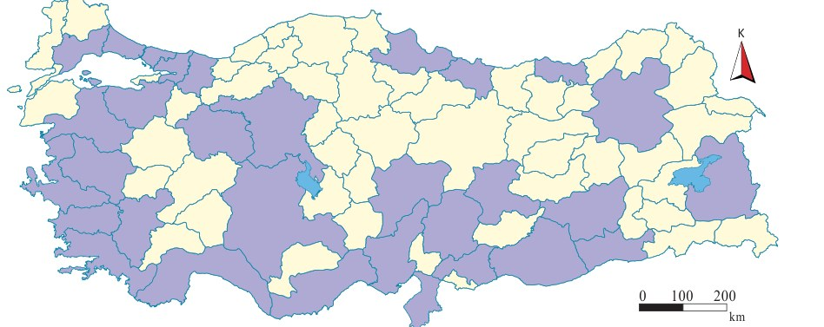
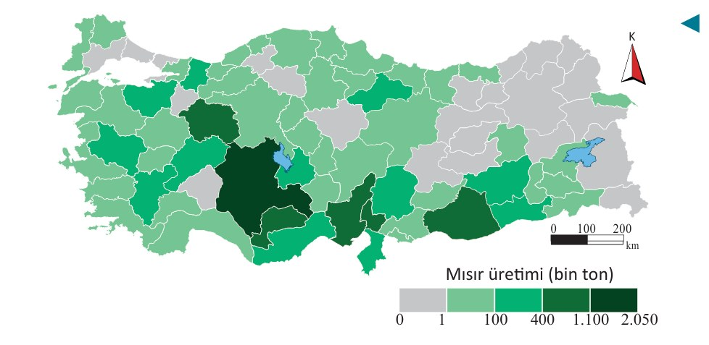
Alanı renkle göstermek: korokromatik ve koroplet
6. HAFTA
1. Korokromatik
2. Koroplet
Yayılış alanları gösterilmek istenen bir coğrafi unsurun farklı renk veya desenler kullanılarak ifade edildiği haritalardır. Bu tür haritalar yoğunluk veya miktar belirtmez.
Koroplet haritalarda miktar veya yoğunluk verisine bağlı olarak dereceli bir renklendirme yapılır.
Büyükşehir belediyesine sahip olan iller
Büyükşehir belediyesine sahip olmayan iller
Harita 2.4 · Türkiye’de büyükşehir belediyesine sahip olan iller
Harita 2.5 · Türkiye’de mısır üretiminin dağılışı, TÜİK (2024)
Örnek: Türkiye’deki toprak türlerini, dünyadaki iklim türlerinin dağılışını gösteren haritalar
Örnek: Nüfus miktarı, nüfus yoğunluğu, kişi başına düşen gelir, doktor başına düşen hasta sayısı
9. Sınıf Coğrafya · 2. Ünite: Mekânsal Bilgi Teknolojileri
Kitap s. 46-47
94 / 226
Notes:
AMAÇ: Yalnız yayılış alanını gösteren (korokromatik) ve sayısal değere göre dereceli renklendirme yapan (koroplet) haritaların farkını iki kitap haritasıyla göstermek.
NASIL: Önce sol haritayı sorun: 'Bu haritadan hangi ilin nüfusunun daha çok olduğunu söyleyebilir miyiz?' (Hayır: korokromatik harita yalnız yayılışı gösterir, miktar göstermez.) Sonra sağ haritada en koyu illeri buldurun: renk koyulaştıkça üretim artar. Tabloya iki satır yazdırın.
BEKLENEN CEVAP: Korokromatik: yayılış alanı, miktar yok (Harita 2.4). Koroplet: il sınırları içinde sayısal değer, dereceli renk (Harita 2.5). Harita 2.5'te en koyu (1.100-2.050 bin ton) iller mısır üretiminin en yüksek olduğu illerdir.
KAYNAK: Kitap s. 46 (korokromatik, Harita 2.4) ve s. 47 (koroplet, Harita 2.5): tanımlar ve örnekler birebir.

Slide 8
Eş değerleri birleştirmek: izoplet ve izometrik
6. HAFTA
3. İzoplet
İzoplet harita
Belirli bir ögenin eşit yoğunluk veya dağılım değerlerinin birleştirilmesiyle oluşan hatların gösterildiği haritalara izoplet harita adı verilir.
Örnek: nüfus yoğunluğu ya da dönüm başına düşen ürün miktarı
İzometrik harita
İzometrik haritalarda bir noktaya ait olan ve aletle ölçülen yükselti, sıcaklık, yağış gibi değerler kullanılarak hatlar çizilir.
Görsel 2.7 · 3. İzoplet (s. 45)
İzohips
eş yükselti
İzobat
eş derinlik
İzoterm
eş sıcaklık
İzobar
eş basınç
İzoseist
eş sismik
Hatlar arası: Bu hatlar arasındaki alanlar; ilgili yoğunluk, büyüklük, şiddet derecelendirmesindeki benzer sayısal özellikleri gösteren alanları tanımlar.
9. Sınıf Coğrafya · 2. Ünite: Mekânsal Bilgi Teknolojileri
Kitap s. 48
95 / 226
Notes:
AMAÇ: Eş değerli noktaları birleştiren hatlarla yapılan haritaları tanıtmak; izoplet (hesaplanan yoğunluk) ile izometrik (aletle ölçülen değer) farkını vermek.
NASIL: Paneldeki renk kuşaklarının sınırları birer eş değer hattıdır. Beş izometrik hattın adlarını 'izo = eş' köküyle okutun. Uzman gruplardan Eğirdir uygulaması (s. 48) bu teknikle yapılmıştır; izohipse yükselti bölümünde döneceğiz.
BEKLENEN CEVAP: İzoplet: nüfus yoğunluğu, dönüm başına düşen ürün miktarı. İzometrik: aletle ölçülen yükselti (izohips), sıcaklık (izoterm), basınç (izobar), derinlik (izobat), deprem şiddeti (izoseist).
KAYNAK: Kitap s. 48 (tanımlar ve hat adları birebir); panel Görsel 2.7 (s. 45).

Slide 9
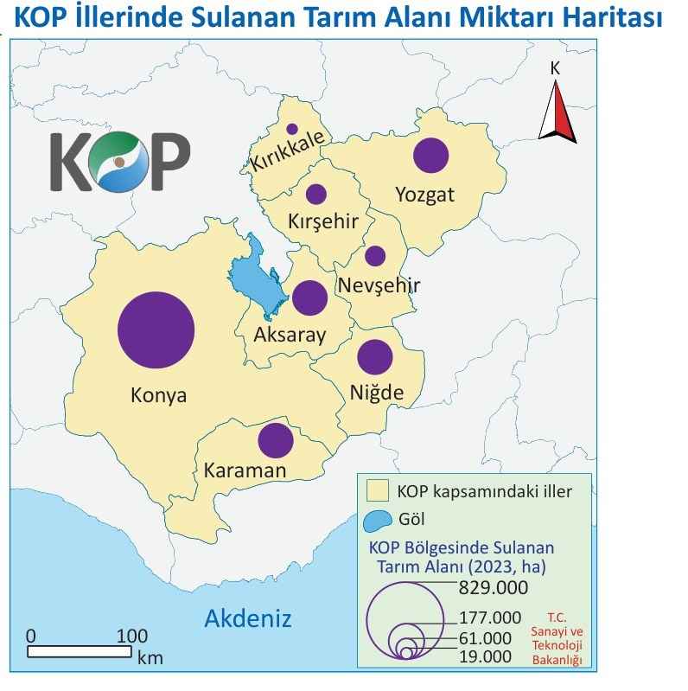
Sembolle göstermek: noktalama ve oransal sembol
6. HAFTA
4. Noktalama
5. Oransal sembol
Harita üzerindeki her bir nokta belirli bir miktarı temsil eder. Örneğin nüfus dağılışının gösterildiği noktalama haritasında bir nokta 1 milyon nüfusu temsil edebilir.
Bu tür haritalarda gösterilmek istenen coğrafi unsurun değerine göre boyutu değişen semboller kullanılır. En yaygın kullanılan sembol dairedir.
Noktalama haritalarında nokta sayısının fazla olduğu alanlar yoğunluğun fazla olduğunu ifade eder.
Örnek: tarımsal üretim miktarları, liman ve havalimanı gibi coğrafi unsurlar
Harita 2.6 · KOP İllerinde Sulanan Tarım Alanı Miktarı Haritası
9. Sınıf Coğrafya · 2. Ünite: Mekânsal Bilgi Teknolojileri
Kitap s. 49-50
96 / 226
Notes:
AMAÇ: Sembolün sayısıyla (noktalama) ve boyutuyla (oransal sembol) miktar göstermeyi karşılaştırmak.
NASIL: Noktalama panelinde 'Noktalar nerede sık?' sorusunu sorun (yoğunluk). KOP haritasında en büyük daireyi buldurun ve lejanttaki değerle karşılaştırın. Tabloya iki satır.
BEKLENEN CEVAP: Noktalama: nokta sayısı ve sıklığı (bir nokta = belirli miktar). Oransal sembol: sembolün büyüklüğü; Harita 2.6'da en büyük daire Konya'dadır. Değeri, daire lejanttaki dairelerle (829.000 · 177.000 · 61.000 · 19.000 ha) karşılaştırılarak tahmin edilir.
KAYNAK: Kitap s. 49 (noktalama) ve s. 50 (oransal sembol, Harita 2.6): tanımlar birebir; noktalama paneli Görsel 2.7 (s. 45).

Slide 10
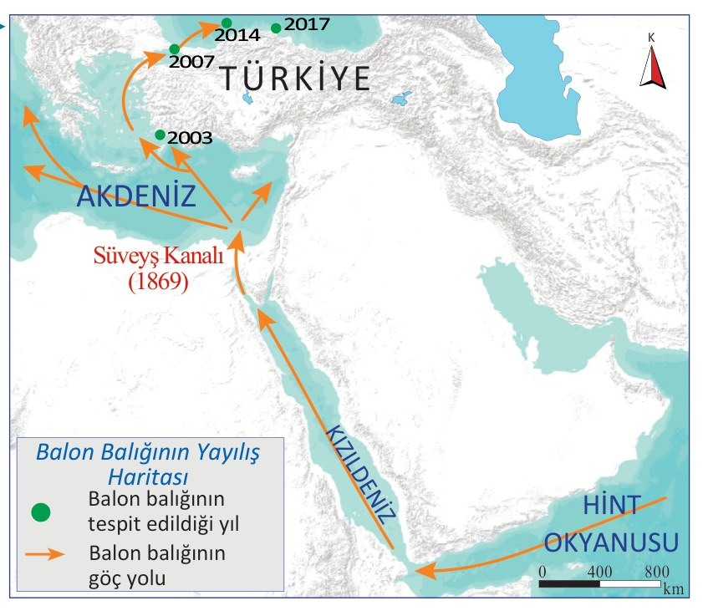
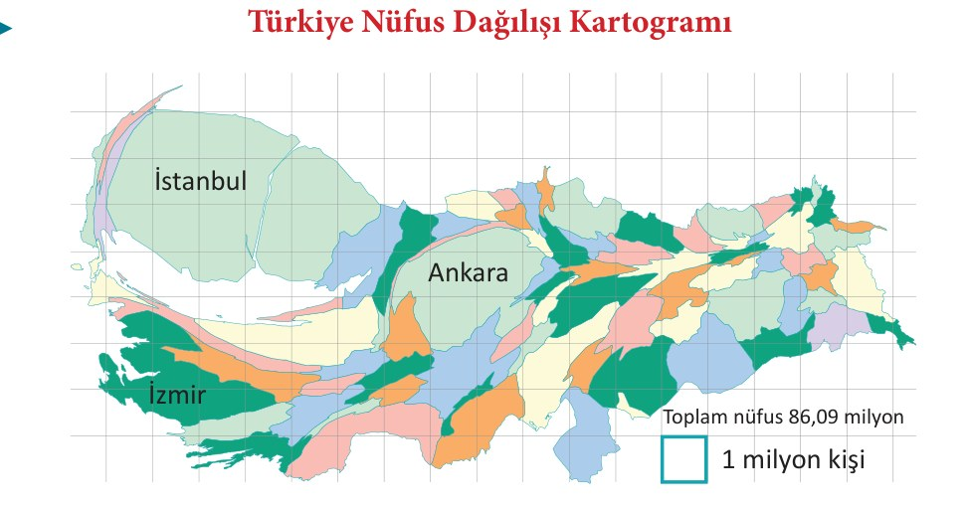
Hareket ve büyüklük: akış ve kartogram
6. HAFTA
6. Akış
7. Kartogram
Bir coğrafi unsurun hareket miktarını ve yönünü gösterir.
Kartogram haritalarda kıta, ülke veya il alanı bir istatistiksel verinin değerine göre boyutlandırılıp gösterilir.
Harita 2.7 · Balon Balığının Yayılış Haritası
Harita 2.8 · Türkiye’de illere göre nüfus dağılışı kartogram haritası, 2025
Örnek: göç haritalarında göç yolları, göç miktarı, gidilen ve gelinen yerle ilgili bilgiler yer alır.
Kartogram haritalar, sosyoekonomik değişkenlerin görselleştirilmesinde kullanılmaktadır.
9. Sınıf Coğrafya · 2. Ünite: Mekânsal Bilgi Teknolojileri
Kitap s. 50-52
97 / 226
Notes:
AMAÇ: Hareketi (akış) ve değere göre büyütülen alanı (kartogram) göstermek.
NASIL: Balon balığı haritasında okları izleyin: nereden nereye, hangi yıllarda? Kartogramda İstanbul'un neden bu kadar büyük göründüğünü sorun. Tabloyu tamamlatın.
BEKLENEN CEVAP: Akış: balon balığı Hint Okyanusu'ndan Kızıldeniz ve Süveyş Kanalı (1869) yoluyla Akdeniz'e girmiş; Türkiye kıyılarında güneyden kuzeye doğru 2003, 2007, 2014 ve 2017'de tespit edilmiştir (harita etiketleri). Kartogram: il alanları nüfusa göre çizildiği için en kalabalık il olan İstanbul en büyük, nüfusu az iller küçük görünür (1 kare = 1 milyon kişi).
KAYNAK: Kitap s. 50 (akış, Harita 2.7) ve s. 52 (kartogram, Harita 2.8): tanımlar birebir; yıllar ve kanal yılı harita etiketlerinden.

Slide 11
Yedi teknik — örnek cevap
ÖRNEK CEVAP
Kendi tablonu karşılaştır: farklı kelimelerle yazılmış doğru bilgi de doğrudur.
Teknik
Ne gösterir?
Kitaptaki örnek
1. Korokromatik
Yayılış alanı; yoğunluk ya da miktar yok
Harita 2.4: büyükşehir belediyesi olan iller
2. Koroplet
Sınırlar içinde sayısal değer; dereceli renk
Harita 2.5: illere göre mısır üretimi
3. İzoplet · izometrik
Eş değerleri birleştiren hatlar
İzohips, izoterm, izobar; Eğirdir haritası
4. Noktalama
Her nokta belirli bir miktar; sık nokta = yoğun
John Snow'un kolera haritası
5. Oransal sembol
Değere göre büyüyen sembol (çoğunlukla daire)
Harita 2.6: KOP'ta sulanan tarım alanı
6. Akış
Hareketin yönü ve miktarı
Harita 2.7: balon balığı; Malazgirt Savaşı
7. Kartogram
Alan, verinin değerine göre boyutlanır
Harita 2.8: illere göre nüfus kartogramı
9. Sınıf Coğrafya · 2. Ünite: Mekânsal Bilgi Teknolojileri
Kitap s. 45-52
98 / 226
Notes:
AMAÇ: Öğrencinin teknik tablosunu kitaptaki tanım ve örneklerle karşılaştırmak.
NASIL: Öğrenciler kendi tablolarını bu satırlarla karşılaştırır; farklı kelimelerle yazılmış doğru bilgi kabul edilir. 'Hangi veriye hangi teknik?' sorusunu bir kez daha sorup yoklamalara geçin.
BEKLENEN CEVAP: Tablodaki gibi.
KAYNAK: Kitap s. 45-52 (tekniklerin tanımları ve örnek haritaları).

Slide 12
Bilgimizi Yoklayalım
YOKLAMA 10
İllere göre nüfus yoğunluğunu, değer arttıkça koyulaşan renk tonlarıyla göstermek için hangi haritalama tekniği kullanılır?
A
Korokromatik
B
Koroplet
C
Akış
D
Oransal sembol
E
Kartogram
9. Sınıf Coğrafya · 2. Ünite: Mekânsal Bilgi Teknolojileri
Kitap s. 47
99 / 226
Notes:
AMAÇ: Ara yoklama: 'hangi veriye hangi teknik?' (parmakla A-E).
NASIL: Sessiz düşünme 15 sn, sonra parmakla cevap. Korokromatik diyenlere sorun: miktar gösterebilir mi?
BEKLENEN CEVAP: B) Koroplet. Korokromatik miktar göstermez; oransal sembol boyutla, kartogram alanla gösterir; akış hareket haritasıdır.
KAYNAK: Kitap s. 46-47, 50, 52.

Slide 13
Bilgimizi Yoklayalım — Cevap
YOKLAMA 10
İllere göre nüfus yoğunluğunu, değer arttıkça koyulaşan renk tonlarıyla göstermek için hangi haritalama tekniği kullanılır?
A
Korokromatik
B
Koroplet
C
Akış
D
Oransal sembol
E
Kartogram
Koroplet haritalarda miktar veya yoğunluk verisine bağlı olarak dereceli renklendirme yapılır; nüfus yoğunluğu kitabın verdiği örneklerdendir (s. 47).
9. Sınıf Coğrafya · 2. Ünite: Mekânsal Bilgi Teknolojileri
Kitap s. 47
100 / 226
Notes:
AMAÇ: Doğru seçeneği gerekçesiyle göstermek.
NASIL: Yanlış seçeneklerin her birinin neyi gösterdiğini bir cümleyle söyletin.
SÖYLENEBİLİR: Renk tonu + il sınırı + sayısal veri = koroplet.
BEKLENEN CEVAP: B) Koroplet.
KAYNAK: Kitap s. 47.

Slide 14
Bilgimizi Yoklayalım
YOKLAMA 11
Meteoroloji istasyonlarında aletle ölçülen sıcaklık değerlerinden eş sıcaklık hatları çizilen harita hangi türdendir?
A
Noktalama
B
Oransal sembol
C
İzometrik
D
Korokromatik
E
Akış
9. Sınıf Coğrafya · 2. Ünite: Mekânsal Bilgi Teknolojileri
Kitap s. 48
101 / 226
Notes:
AMAÇ: Ara yoklama: izometrik hattı ölçülen veriyle ilişkilendirmek (parmakla A-E).
NASIL: 'Eş' sözcüğünün ipucu olduğunu fark edenleri öne çıkarın.
BEKLENEN CEVAP: C) İzometrik (izoterm).
KAYNAK: Kitap s. 48.

Slide 15
Bilgimizi Yoklayalım — Cevap
YOKLAMA 11
Meteoroloji istasyonlarında aletle ölçülen sıcaklık değerlerinden eş sıcaklık hatları çizilen harita hangi türdendir?
A
Noktalama
B
Oransal sembol
C
İzometrik
D
Korokromatik
E
Akış
İzometrik haritalarda aletle ölçülen yükselti, sıcaklık, yağış gibi değerlerle hatlar çizilir; eş sıcaklık hattı izotermdir (s. 48).
9. Sınıf Coğrafya · 2. Ünite: Mekânsal Bilgi Teknolojileri
Kitap s. 48
102 / 226
Notes:
AMAÇ: Doğru seçeneği gerekçesiyle göstermek.
NASIL: Beş izometrik hattı (izohips, izobat, izoterm, izobar, izoseist) sınıfça hatırlayın.
SÖYLENEBİLİR: Aletle ölçülen değer + eş değer hatları = izometrik harita.
BEKLENEN CEVAP: C) İzometrik.
KAYNAK: Kitap s. 48.

Slide 16
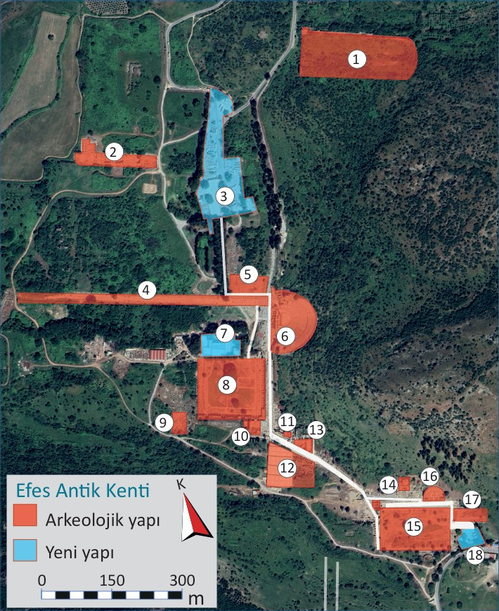
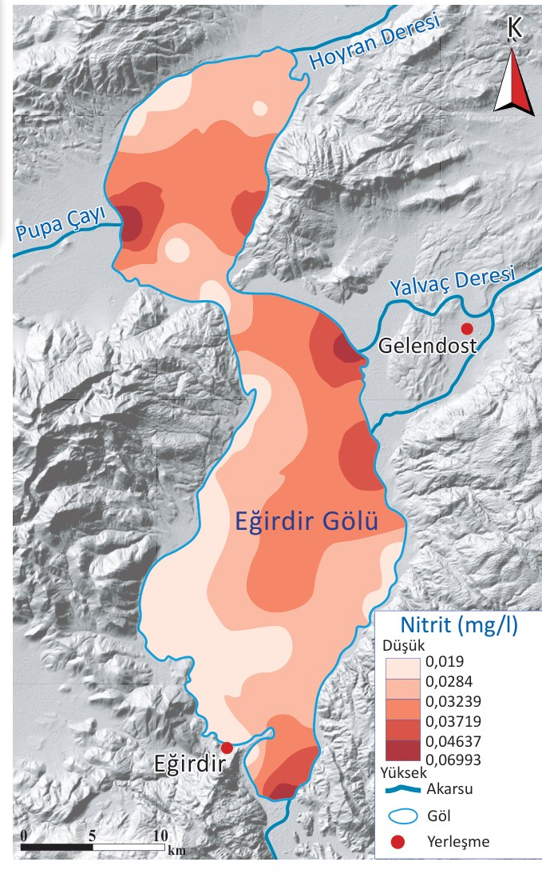
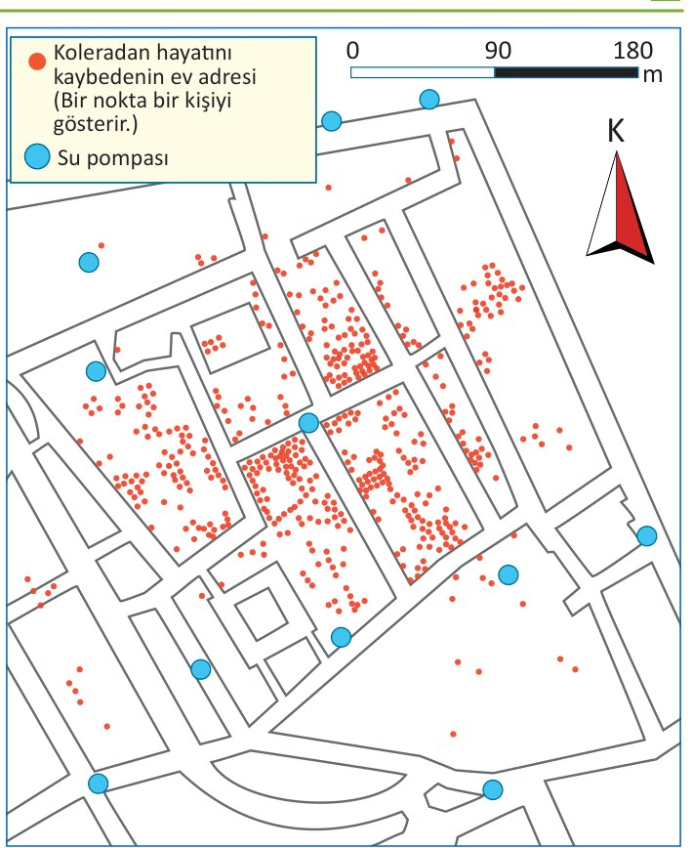
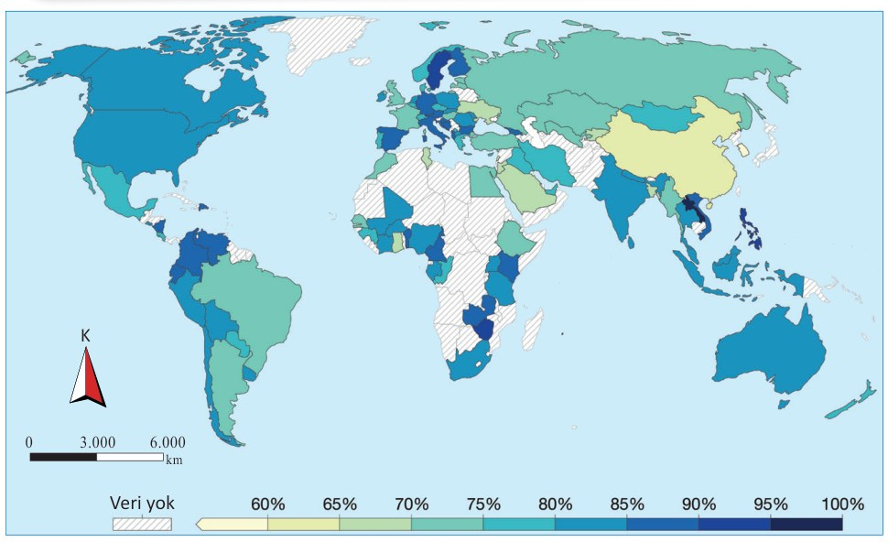
Uzman gruplar: dört haritayı okuyoruz
UZMAN · 13 dk
Gruplar 1-2
Gruplar 3-4
Gruplar 5-6
Gruplar 7-8
Korokromatik
Koroplet
İzometrik
Noktalama
Efes Antik Kenti
Kaygı ve depresyonla baş etme
Eğirdir Gölü nitrit azotu
Dr. John Snow, 1854
s. 46 · 3 soru
s. 47 · 2 soru
s. 48 · 3 soru
s. 49 · 3 soru
8 dk · grupta
Oku, ölç, cevapla, yaz
→
5 dk · paylaşım
Sözcü 1 dakika; eş grup ekler ya da düzeltir
Kanıt görünce fikrini güncelle: “Haritaya bakınca düşüncemi değiştirdim, çünkü…”
Erken biten grup: Malazgirt (s. 51)
9. Sınıf Coğrafya · 2. Ünite: Mekânsal Bilgi Teknolojileri
Kitap s. 46-49
103 / 226
Notes:
AMAÇ: Dört dağılış haritasından çıkarım yapmak (süreç bileşeni c); çıkarımları paylaşıp veri karşısında görüş güncellemek (D10.1).
SÜRE: 13 dk (8 dk grup + 5 dk paylaşım): 103-113. slaytlar.
NASIL: Uygulama kartları ikişer gruba aynı: 1-2 Efes, 3-4 kaygı-depresyon, 5-6 Eğirdir, 7-8 John Snow. Gruplar kitaptaki soruları yazılı cevaplar (cetvel 1-2. gruplarda gerekir). Paylaşımda her uygulamadan bir sözcü 1 dk konuşur, eş grup ekler ya da düzeltir; soru ve örnek cevap slaytları paylaşımda açılır. Erken bitiren gruplara Malazgirt (s. 51) verilir. Diğer gruplar teknik tablosuna 'çıkarım' sütunu ekler.
KAYNAK: Ders planı aşama 3; kitap s. 46-49; program COĞ.9.2.1 (haritalarla ilgili çıkarımlarını sınıfta paylaşmaları teşvik edilen öğrencilerin bilimsel veriler veya farklı bakış açıları ışığında görüşlerini güncelleme erdemi göstermeleri … D10.1).

Slide 17
Korokromatik Harita Okuyorum: Efes
UYGULAMA
1
Efes Antik Kenti’ne gezi planı yapılırken haritadan nasıl yararlanılabilir?
2
Haritadan yararlanarak Efes Antik Kenti’ndeki Liman Caddesi’nin uzunluğunu bulunuz.
3
Büyük Antik Tiyatro önünde duran ve Odeon’a gitmek isteyen birine yol nasıl tarif edilebilir?
9. Sınıf Coğrafya · 2. Ünite: Mekânsal Bilgi Teknolojileri
Kitap s. 46
104 / 226
Notes:
AMAÇ: Korokromatik haritadan konum, dağılış ve uzaklık çıkarımı yapmak (süreç bileşeni c). OGM Materyal 'Korokromatik Harita Okuyorum' uygulamasıyla paralel.
NASIL: Gruplar 1-2. Önce kitaptaki girişi okutun: Yandaki korokromatik haritada Efes Antik Kenti’ndeki bazı önemli yapıların dağılışı gösterilmiştir. Kitap s. 46 açık; lejanttaki 18 yapı adı kitaptadır (slaytta harita 18 satırlık ad tablosu olmadan gösterilir). 2. soruda caddeyi cetvelle ölçüp çizgi ölçekle (0-150-300 m) karşılaştırırlar. 3. soruda yön oku kullanılır; ok hafifçe sola yatıktır.
BEKLENEN CEVAP: Yapıların konumu, dağılışı ve uzaklıkları görülür: girişlere göre başlangıç-bitiş ve gezi sırası seçilir; ölçekle mesafe ve yürüme süresi hesaplanır. | Yaklaşık 540 m: cadde, 300 m'lik çizgi ölçeğin yaklaşık 1,8 katıdır (1,8 × 300 m ≈ 540 m). | Odeon tiyatronun güneydoğusunda, yol ≈ 600 m. Cadde boyunca güneye yürü (Ticari Agora sağda); Celsus ve Oktagon'dan sonra güneydoğuya dön; Devlet Agorası'nın köşesinden doğuya dön; Prytaneion'un önünden geçip Odeon'a ulaş.
KAYNAK: Kitap s. 46 (metin, sorular ve harita birebir); OGM Materyal s. 46 örnek cevapları.

Slide 18
Korokromatik Harita Okuyorum: Efes — örnek cevap
ÖRNEK CEVAP
1
Efes Antik Kenti’ne gezi planı yapılırken haritadan nasıl yararlanılabilir?
Yapıların konumu, dağılışı ve uzaklıkları görülür: girişlere göre başlangıç-bitiş ve gezi sırası seçilir; ölçekle mesafe ve yürüme süresi hesaplanır.
2
Haritadan yararlanarak Efes Antik Kenti’ndeki Liman Caddesi’nin uzunluğunu bulunuz.
≈ 540 m
Yaklaşık 540 m: cadde, 300 m'lik çizgi ölçeğin yaklaşık 1,8 katıdır (1,8 × 300 m ≈ 540 m).
3
Büyük Antik Tiyatro önünde duran ve Odeon’a gitmek isteyen birine yol nasıl tarif edilebilir?
Odeon tiyatronun güneydoğusunda, yol ≈ 600 m. Cadde boyunca güneye yürü (Ticari Agora sağda); Celsus ve Oktagon'dan sonra güneydoğuya dön; Devlet Agorası'nın köşesinden doğuya dön; Prytaneion'un önünden geçip Odeon'a ulaş.
≈ 600 m
9. Sınıf Coğrafya · 2. Ünite: Mekânsal Bilgi Teknolojileri
Kitap s. 46
105 / 226
Notes:
AMAÇ: Grupların cevaplarını OGM örnek cevaplarıyla ve haritadaki ölçümle karşılaştırmak.
NASIL: Sözcü 1 dk konuşur, eş grup ekler. Sarı çizgi ölçülen caddedir, yeşil çizgi örnek yoldur (yeşil nokta: tiyatronun önü, ok: Odeon). Yol tarifinde yapı adlarını ve yönleri ayrıntılandırın: Ticari Agora sağda kalır; güneydoğuya dönünce Yamaçevler sağda, Hadrian Tapınağı solda kalır; Devlet Agorası'nın kuzeybatı köşesinden doğuya dönülür. Farklı ama mantıklı rota ve yön tarifleri kabul edilir. 1. soruda girişler: 3 Alt Giriş, 18 Üst Giriş.
BEKLENEN CEVAP: Yapıların konumu, dağılışı ve uzaklıkları görülür: girişlere göre başlangıç-bitiş ve gezi sırası seçilir; ölçekle mesafe ve yürüme süresi hesaplanır. | Yaklaşık 540 m: cadde, 300 m'lik çizgi ölçeğin yaklaşık 1,8 katıdır (1,8 × 300 m ≈ 540 m). | Odeon tiyatronun güneydoğusunda, yol ≈ 600 m. Cadde boyunca güneye yürü (Ticari Agora sağda); Celsus ve Oktagon'dan sonra güneydoğuya dön; Devlet Agorası'nın köşesinden doğuya dön; Prytaneion'un önünden geçip Odeon'a ulaş.
KAYNAK: Kitap s. 46; OGM Materyal s. 46.
NOT: Ölçüm (kitap PDF'inin vektör verisi): cadde 117 pt, çizgi ölçekte 300 m = 65,4 pt → 117 / 65,4 × 300 ≈ 537 m (cadde ölçeğin ≈1,8 katı). Raster ölçüm ≈545 m, OGM 540 m: 530-550 m kabul. Yol: tiyatro cephesinin ortasından Odeon önüne yol boyunca ≈139 pt ≈ 640 m, tiyatronun güney ucundan ≈570 m; OGM ≈600 m → 550-650 m kabul. Yön oku ≈15° sola yatık olduğundan Odeon tam olarak güney-güneydoğudadır; OGM'nin 'güneydoğu' cevabı kabul edilir. Yapı sırası OGM'nin tarifiyle aynıdır ve kitap haritasıyla tutarlıdır.

Slide 19
Koroplet Harita Okuyorum
UYGULAMA
113 ülkede 119.000’den fazla kişiyle yapılan bir ankette katılımcılara kaygı ve depresyonla başa çıkmada aile ve arkadaşlarıyla iletişime geçip geçmedikleri sorulmuş, sonuçlar haritada gösterilmiştir.
1
Yukarıdaki çalışma sonuçlarının gösterilmesinde haritadan yararlanılmasının sağladığı avantajlar nelerdir?
Ülkelere göre kaygı veya depresyonla baş etmede aile ve arkadaşla konuşma oranı, 2020 (Wellcome)
Kaygı veya depresyonla baş etmede aile ve arkadaşla konuşma oranının kıtalara göre dağılışı için hangi çıkarım yapılabilir?
2
Lejantı oku
• Açık sarı: %60 (düşük) → koyu lacivert: %100 (yüksek)
• Taralı alan: veri yok
9. Sınıf Coğrafya · 2. Ünite: Mekânsal Bilgi Teknolojileri
Kitap s. 47
106 / 226
Notes:
AMAÇ: Koroplet haritadan çıkarım yapmak; haritanın veriyi sunmadaki avantajını fark etmek. OGM Materyal 'Koroplet Harita Okuyorum' uygulamasıyla paralel.
NASIL: Gruplar 3-4. Lejant: açık sarı %60 (düşük), koyu lacivert %100 (yüksek), taralı alan 'veri yok'. Kıtaları atlasla eşleştirmelerini isteyin; ülke adı ezberi aranmaz, kıta ve bölge düzeyinde çıkarım yeterlidir. Konu duygusal olarak hassas olabilir: kişisel deneyim sorulmaz, yalnız haritadaki dağılış konuşulur.
BEKLENEN CEVAP: 113 ülkenin sonucu dereceli renklerle tek haritada görülür; ülkeler ve kıtalar arasındaki farklar tek bakışta karşılaştırılır. Verisi olmayan yerler de görünür. | Oran kıtalara göre aynı değildir; kıtaların içinde de farklar büyüktür. Avrupa'nın kuzeyi ve batısı, Kuzey Amerika, Latin Amerika'nın bazı ülkeleri ve Avustralya'da yüksektir. Asya'da hem en düşük (Doğu Asya, Çin) hem en yüksek (Güneydoğu Asya) değerler vardır. Afrika'nın büyük bölümünde veri yoktur; genelleme yapılamaz.
KAYNAK: Kitap s. 47 (metin, sorular, harita ve alt yazı birebir — Wellcome, 2020); OGM Materyal s. 47.

Slide 20
Koroplet Harita Okuyorum — örnek cevap
ÖRNEK CEVAP
113 ülkede 119.000’den fazla kişiyle yapılan bir ankette katılımcılara kaygı ve depresyonla başa çıkmada aile ve arkadaşlarıyla iletişime geçip geçmedikleri sorulmuş, sonuçlar haritada gösterilmiştir.
yüksek
en düşük
veri yok
en yüksek
1
Yukarıdaki çalışma sonuçlarının gösterilmesinde haritadan yararlanılmasının sağladığı avantajlar nelerdir?
113 ülkenin sonucu dereceli renklerle tek haritada görülür; ülkeler ve kıtalar arasındaki farklar tek bakışta karşılaştırılır. Verisi olmayan yerler de görünür.
Ülkelere göre kaygı veya depresyonla baş etmede aile ve arkadaşla konuşma oranı, 2020 (Wellcome)
Kaygı veya depresyonla baş etmede aile ve arkadaşla konuşma oranının kıtalara göre dağılışı için hangi çıkarım yapılabilir?
2
Lejantı oku
• Açık sarı: %60 (düşük) → koyu lacivert: %100 (yüksek)
• Taralı alan: veri yok
Oran kıtalara göre aynı değildir; kıtaların içinde de farklar büyüktür. Avrupa'nın kuzeyi ve batısı, Kuzey Amerika, Latin Amerika'nın bazı ülkeleri ve Avustralya'da yüksektir. Asya'da hem en düşük (Doğu Asya, Çin) hem en yüksek (Güneydoğu Asya) değerler vardır. Afrika'nın büyük bölümünde veri yoktur; genelleme yapılamaz.
9. Sınıf Coğrafya · 2. Ünite: Mekânsal Bilgi Teknolojileri
Kitap s. 47
107 / 226
Notes:
AMAÇ: Kıtalara göre çıkarımı haritadaki renklerle doğrulamak.
NASIL: Haritadaki dört etiket öğretmenin okumasıdır (kitapta ülke adı verilmez): 'yüksek' Avrupa'nın kuzeyi, 'en düşük' Doğu Asya (Çin), 'en yüksek' Güneydoğu Asya, 'veri yok' Afrika'nın büyük bölümü. Bir kıtanın tek renkle özetlenemeyeceğini vurgulayın.
BEKLENEN CEVAP: 113 ülkenin sonucu dereceli renklerle tek haritada görülür; ülkeler ve kıtalar arasındaki farklar tek bakışta karşılaştırılır. Verisi olmayan yerler de görünür. | Oran kıtalara göre aynı değildir; kıtaların içinde de farklar büyüktür. Avrupa'nın kuzeyi ve batısı, Kuzey Amerika, Latin Amerika'nın bazı ülkeleri ve Avustralya'da yüksektir. Asya'da hem en düşük (Doğu Asya, Çin) hem en yüksek (Güneydoğu Asya) değerler vardır. Afrika'nın büyük bölümünde veri yoktur; genelleme yapılamaz.
KAYNAK: Kitap s. 47; OGM Materyal s. 47.
NOT: OGM: 'Kuzey Amerika, Avrupa ve Latin Amerika'nın bazı kesimlerinde yüksek, Asya ve Afrika'nın bazı bölgelerinde düşük; veri olmayan geniş alanlar genellemeyi sınırlar.' Sunumda haritadan okunarak ayrıntılandırıldı: Asya'da hem en düşük (Doğu Asya) hem en yüksek (Güneydoğu Asya) değerler vardır; Afrika'da düşük değerden çok 'veri yok' öne çıkar.

Slide 21
İzometrik Harita Okuyorum: Eğirdir Gölü
UYGULAMA
Nitrit oranının yüksek olması, su kalitesinin düşük olduğunu gösterir.
1
Eğirdir Gölü’nde yapılan su analizlerinin tablo yerine dağılış haritasında gösterilmesinin sağlayacağı kolaylıklar neler olabilir?
2
Haritaya göre gölde nitrit azotu miktarı nerelerde daha yüksektir?
3
Dünyada başka hangi çevre sorunlarıyla ilgili izometrik dağılış haritaları yapılabilir?
9. Sınıf Coğrafya · 2. Ünite: Mekânsal Bilgi Teknolojileri
Kitap s. 48
108 / 226
Notes:
AMAÇ: İzometrik haritadan dağılış çıkarımı yapmak; tablo ile haritayı karşılaştırmak. OGM Materyal 'İzometrik Harita Okuyorum' uygulamasıyla paralel.
NASIL: Gruplar 5-6. Kitaptaki giriş: Yandaki haritada Eğirdir Gölü’nün farklı noktalarında ölçülen nitrit azotu değerleri, izometrik dağılış haritası üzerinde gösterilmiştir. Lejant: açık renk düşük, koyu kırmızı yüksek nitrit (mg/l). 'Nitrit yüksek → su kalitesi düşük' cümlesini okutun; akarsuların göle döküldüğü yerlere dikkat çekin.
BEKLENEN CEVAP: Tablo yalnız sayıları sıralar; harita kirliliğin gölün neresinde yoğunlaştığını ve değerlerin bir yerden diğerine nasıl değiştiğini tek bakışta gösterir. Kirlilik akarsu ağızları ve yerleşmelerle ilişkilendirilebilir. | Kuzeybatıda Pupa Çayı'nın göle döküldüğü yer, doğuda Gelendost kıyısı ve gölün güney ucunda Eğirdir yakınları (en koyu kırmızı alanlar). | Noktalarda ölçülen değerlerle: hava kirliliği, deniz ve göl suyu kirliliği, yer altı suyu kirliliği, gürültü düzeyi haritaları.
KAYNAK: Kitap s. 48 (metin, sorular, harita ve alt yazı birebir); OGM Materyal s. 48.

Slide 22
İzometrik Harita Okuyorum: Eğirdir Gölü — örnek cevap
ÖRNEK CEVAP
Nitrit oranının yüksek olması, su kalitesinin düşük olduğunu gösterir.
1
Eğirdir Gölü’nde yapılan su analizlerinin tablo yerine dağılış haritasında gösterilmesinin sağlayacağı kolaylıklar neler olabilir?
1
Tablo yalnız sayıları sıralar; harita kirliliğin gölün neresinde yoğunlaştığını ve değerlerin bir yerden diğerine nasıl değiştiğini tek bakışta gösterir. Kirlilik akarsu ağızları ve yerleşmelerle ilişkilendirilebilir.
2
2
Haritaya göre gölde nitrit azotu miktarı nerelerde daha yüksektir?
Kuzeybatıda Pupa Çayı'nın göle döküldüğü yer, doğuda Gelendost kıyısı ve gölün güney ucunda Eğirdir yakınları (en koyu kırmızı alanlar).
3
Dünyada başka hangi çevre sorunlarıyla ilgili izometrik dağılış haritaları yapılabilir?
3
Noktalarda ölçülen değerlerle: hava kirliliği, deniz ve göl suyu kirliliği, yer altı suyu kirliliği, gürültü düzeyi haritaları.
9. Sınıf Coğrafya · 2. Ünite: Mekânsal Bilgi Teknolojileri
Kitap s. 48
109 / 226
Notes:
AMAÇ: Nitritin yüksek olduğu üç yeri haritada göstermek.
NASIL: Halkalar en koyu sınıfın (0,06993 mg/l) görüldüğü üç yerdir: 1 Pupa Çayı ağzı, 2 Gelendost kıyısı, 3 güney ucu. Grupların akarsu-kirlilik ilişkisi kurmasını takdir edin.
BEKLENEN CEVAP: Tablo yalnız sayıları sıralar; harita kirliliğin gölün neresinde yoğunlaştığını ve değerlerin bir yerden diğerine nasıl değiştiğini tek bakışta gösterir. Kirlilik akarsu ağızları ve yerleşmelerle ilişkilendirilebilir. | Kuzeybatıda Pupa Çayı'nın göle döküldüğü yer, doğuda Gelendost kıyısı ve gölün güney ucunda Eğirdir yakınları (en koyu kırmızı alanlar). | Noktalarda ölçülen değerlerle: hava kirliliği, deniz ve göl suyu kirliliği, yer altı suyu kirliliği, gürültü düzeyi haritaları.
KAYNAK: Kitap s. 48; OGM Materyal s. 48.
NOT: OGM ile aynı üç yer (haritadan gözle teyit edildi). İkinci koyu sınıf (0,04637) kuzeydeki havzanın doğu kıyısında ve Gelendost'un güneyindeki doğu kıyısında da görülür. 3. soruda OGM 'erozyon ve çölleşme riski'ni de sayar: izometrik harita için noktalarda aletle ölçülen değer gerekir (s. 48); öğrenci bu ilişkiyi kurarsa kabul edin.

Slide 23
Noktalama Haritası Okuyorum: John Snow
UYGULAMA
1
Kolera salgınının önlenmesi için yapılan çalışmada dağılış kavramından nasıl yararlanılmıştır?
2
Mekânsal olaylardaki farklı unsurların ilişkilendirilmesinde haritalar neden önemlidir?
Günümüzde toplum sağlığı (hastalıkların önlenmesi, hayat kalitesinin artması ve ortalama yaşam süresinin uzaması) için tıpla ilgili hangi haritalama çalışmaları yapılabilir?
3
Dr. John Snow’un 1854 yılındaki kolera salgınında vakaların dağılışını gösteren haritası
9. Sınıf Coğrafya · 2. Ünite: Mekânsal Bilgi Teknolojileri
Kitap s. 49
110 / 226
Notes:
AMAÇ: Noktalama haritasında iki unsurun (ölümler, su pompaları) dağılışını ilişkilendirmek. OGM Materyal 'Noktalama Haritası Okuyorum' uygulamasıyla paralel.
NASIL: Gruplar 7-8. Önce kitaptaki hikâyeyi okutun (s. 49): 1854’te Londra’nın (İngiltere) Soho bölgesinde kolera salgını nedeniyle can kayıpları yaşanmaya başlamıştır. Dr. John Snow, hastalık ile su kaynağı arasında ilişki olabileceğini düşünmüştür. Sonra sorun: 'Noktalar en çok nerede kümelenmiş? Kümenin ortasında ne var?' Lejant: kırmızı nokta = koleradan hayatını kaybedenin ev adresi (bir nokta bir kişi), mavi daire = su pompası.
BEKLENEN CEVAP: Ölümler (bir nokta bir kişi) ve su pompaları aynı haritaya işlendi; vakaların bir pompanın çevresinde yoğunlaştığı görüldü. Böylece salgının kaynağının bir su kuyusundan pompalanan kolera mikrobuyla kirlenmiş su olduğu tespit edilmiş; pompa kapatılınca salgın sona erdi. | Farklı unsurların (ölümler ve su pompaları) dağılışını bir arada gösterir; aralarındaki mekânsal ilişki görünür hâle gelir, neden-sonuç ilişkisi kurulabilir. | Hastalıkların yayılış ve risk haritaları; hastane ve aile sağlığı merkezlerine erişim haritaları; hava ve su kirliliği haritaları; yeşil alan ve spor alanlarının dağılış haritaları.
KAYNAK: Kitap s. 49 (metin, sorular ve harita birebir); OGM Materyal s. 49.

Slide 24
Noktalama Haritası Okuyorum: John Snow — örnek cevap
ÖRNEK CEVAP
1
Kolera salgınının önlenmesi için yapılan çalışmada dağılış kavramından nasıl yararlanılmıştır?
Ölümler (bir nokta bir kişi) ve su pompaları aynı haritaya işlendi; vakaların bir pompanın çevresinde yoğunlaştığı görüldü. Böylece salgının kaynağının bir su kuyusundan pompalanan kolera mikrobuyla kirlenmiş su olduğu tespit edilmiş; pompa kapatılınca salgın sona erdi.
2
Mekânsal olaylardaki farklı unsurların ilişkilendirilmesinde haritalar neden önemlidir?
Farklı unsurların (ölümler ve su pompaları) dağılışını bir arada gösterir; aralarındaki mekânsal ilişki görünür hâle gelir, neden-sonuç ilişkisi kurulabilir.
Günümüzde toplum sağlığı (hastalıkların önlenmesi, hayat kalitesinin artması ve ortalama yaşam süresinin uzaması) için tıpla ilgili hangi haritalama çalışmaları yapılabilir?
3
kümenin ortasındaki pompa
Hastalıkların yayılış ve risk haritaları; hastane ve aile sağlığı merkezlerine erişim haritaları; hava ve su kirliliği haritaları; yeşil alan ve spor alanlarının dağılış haritaları.
Dr. John Snow’un 1854 yılındaki kolera salgınında vakaların dağılışını gösteren haritası
9. Sınıf Coğrafya · 2. Ünite: Mekânsal Bilgi Teknolojileri
Kitap s. 49
111 / 226
Notes:
AMAÇ: Salgının kaynağını haritadaki kümeyle göstermek; dağılış-neden ilişkisini pekiştirmek.
NASIL: Halka, vakaların kümelendiği pompayı gösterir. 'Snow bu sonuca haritasız ulaşabilir miydi?' sorusuyla haritanın gücünü tartıştırın.
BEKLENEN CEVAP: Ölümler (bir nokta bir kişi) ve su pompaları aynı haritaya işlendi; vakaların bir pompanın çevresinde yoğunlaştığı görüldü. Böylece salgının kaynağının bir su kuyusundan pompalanan kolera mikrobuyla kirlenmiş su olduğu tespit edilmiş; pompa kapatılınca salgın sona erdi. | Farklı unsurların (ölümler ve su pompaları) dağılışını bir arada gösterir; aralarındaki mekânsal ilişki görünür hâle gelir, neden-sonuç ilişkisi kurulabilir. | Hastalıkların yayılış ve risk haritaları; hastane ve aile sağlığı merkezlerine erişim haritaları; hava ve su kirliliği haritaları; yeşil alan ve spor alanlarının dağılış haritaları.
KAYNAK: Kitap s. 49; OGM Materyal s. 49.
NOT: KİTAP DÜZELTMESİ: kitap (s. 49) salgının kaynağı için 'virüslü su' der; kolera bir bakteri (Vibrio cholerae) hastalığıdır. OGM de 'kolera mikrobu içeren kirli su' diye düzeltmiştir. Sunumda 'kolera mikrobuyla kirlenmiş su'. Haritadan sayım: kitaptaki haritada 509 ölüm noktasının 288'i (yarıdan fazlası) halkadaki pompaya, diğer on pompanın her birinden daha yakındır.

Slide 25
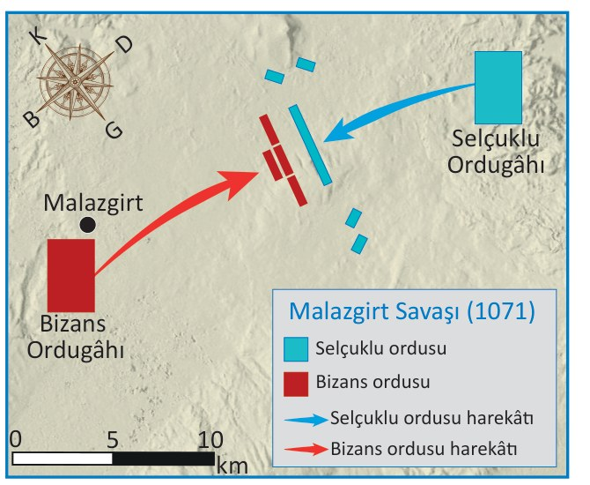
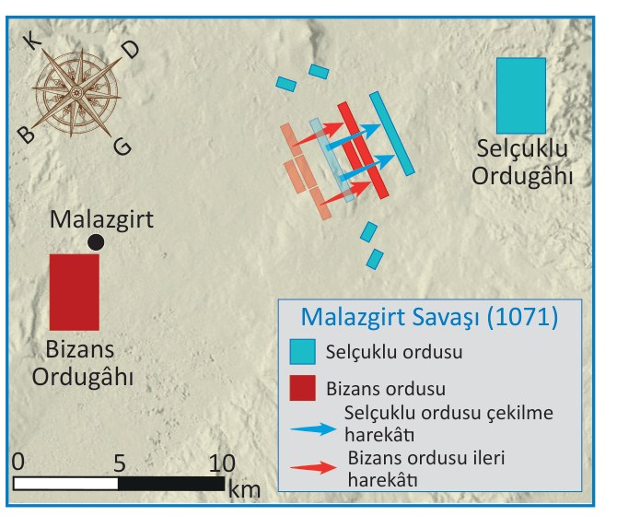
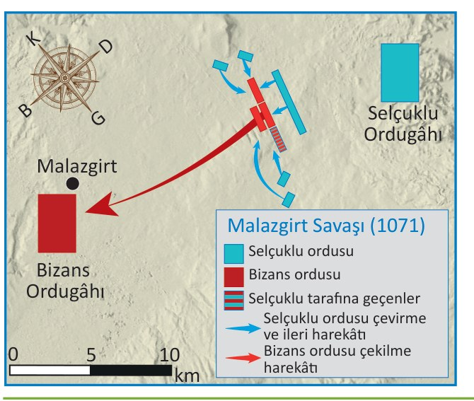
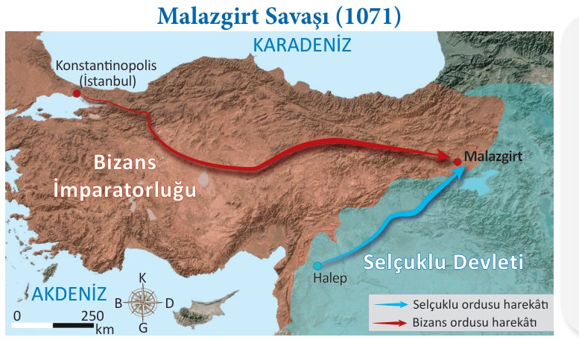
Akış Haritası Okuyorum: Malazgirt (1071)
ZENGİNLEŞTİRME
1. Harita: Malazgirt Savaşı Muharebe Düzeni
2. Harita: Malazgirt Savaşı İkinci Evre
3. Harita: Malazgirt Savaşı Son Evre
Özellikle akış haritaları, tarihî olayların seyrinin anlaşılması için sıklıkla kullanılır.
Sayfada Malazgirt Savaşı’nın gelişim aşamaları, akış haritaları üzerinde gösterilmiştir. Haritaları yorumlayarak bu tarihî olayın gelişimini yazınız.
9. Sınıf Coğrafya · 2. Ünite: Mekânsal Bilgi Teknolojileri
Kitap s. 51
112 / 226
Notes:
AMAÇ: Akış haritalarıyla tarihî bir olayın evrelerini yorumlamak (zenginleştirme; Tarih ile disiplinler arası). OGM Materyal 'Akış Haritası Okuyorum' uygulamasıyla paralel.
NASIL: Erken bitiren gruplara verilir; süre kalmazsa ev/zenginleştirme çalışmasıdır. Önce genel haritada orduların nereden geldiğini buldurun (Bizans: Konstantinopolis, Selçuklu: Halep). Pusula üç haritada döndürülmüştür (K sol üstte): yönleri pusulaya göre okutun. Her evreyi kendi lejantıyla okutun.
BEKLENEN CEVAP: 1. harita: Bizans ordugâhı batıda, Selçuklu ordugâhı doğuda. İki ordu karşı karşıya savaş düzeni almış; Bizans ordusu doğuya, Selçuklu ordusu batıya ilerliyor. | 2. harita: Selçuklu ordusu geri çekiliyor (sahte ricat); Bizans ordusu ileri atılıyor ve safları açılıyor. Kanatlardaki Selçuklu birlikleri yerinde bekliyor. | 3. harita: Kanatlardaki Selçuklu birlikleri çevirme harekâtıyla Bizans ordusunu kuşatıyor; bazı Bizans birlikleri Selçuklu tarafına geçiyor; Bizans ordusu çekiliyor. Savaş Selçuklu zaferiyle bitiyor.
KAYNAK: Kitap s. 51 (metin, harita başlıkları ve lejantlar birebir); OGM Materyal s. 51 örnek cevapları.

Slide 26
Akış Haritası Okuyorum: Malazgirt (1071) — örnek cevap
ÖRNEK CEVAP
1. Harita: Malazgirt Savaşı Muharebe Düzeni
2. Harita: Malazgirt Savaşı İkinci Evre
3. Harita: Malazgirt Savaşı Son Evre
Bizans ordugâhı batıda, Selçuklu ordugâhı doğuda. İki ordu karşı karşıya savaş düzeni almış; Bizans ordusu doğuya, Selçuklu ordusu batıya ilerliyor.
Selçuklu ordusu geri çekiliyor (sahte ricat); Bizans ordusu ileri atılıyor ve safları açılıyor. Kanatlardaki Selçuklu birlikleri yerinde bekliyor.
Kanatlardaki Selçuklu birlikleri çevirme harekâtıyla Bizans ordusunu kuşatıyor; bazı Bizans birlikleri Selçuklu tarafına geçiyor; Bizans ordusu çekiliyor. Savaş Selçuklu zaferiyle bitiyor.
9. Sınıf Coğrafya · 2. Ünite: Mekânsal Bilgi Teknolojileri
Kitap s. 51
113 / 226
Notes:
AMAÇ: Üç evrenin örnek yorumunu harita lejantlarıyla karşılaştırmak.
NASIL: Her kartı ilgili haritanın lejantıyla eşleştirin (çekilme, ileri, çevirme harekâtı; Selçuklu tarafına geçenler). Farklı ama lejanta dayanan yorumlar kabul edilir.
BEKLENEN CEVAP: 1. harita: Bizans ordugâhı batıda, Selçuklu ordugâhı doğuda. İki ordu karşı karşıya savaş düzeni almış; Bizans ordusu doğuya, Selçuklu ordusu batıya ilerliyor. | 2. harita: Selçuklu ordusu geri çekiliyor (sahte ricat); Bizans ordusu ileri atılıyor ve safları açılıyor. Kanatlardaki Selçuklu birlikleri yerinde bekliyor. | 3. harita: Kanatlardaki Selçuklu birlikleri çevirme harekâtıyla Bizans ordusunu kuşatıyor; bazı Bizans birlikleri Selçuklu tarafına geçiyor; Bizans ordusu çekiliyor. Savaş Selçuklu zaferiyle bitiyor.
KAYNAK: Kitap s. 51; OGM Materyal s. 51.
NOT: OGM ile aynı (harita lejantlarıyla tutarlı). 'Sahte ricat' (Turan taktiği) adlandırması OGM'nin yorumudur; kitap haritası 'Selçuklu ordusu çekilme harekâtı' der. Kitap savaşın sonuçları bakımından tarihin dönüm noktalarından biri olduğunu belirtir (s. 51).

Slide 27
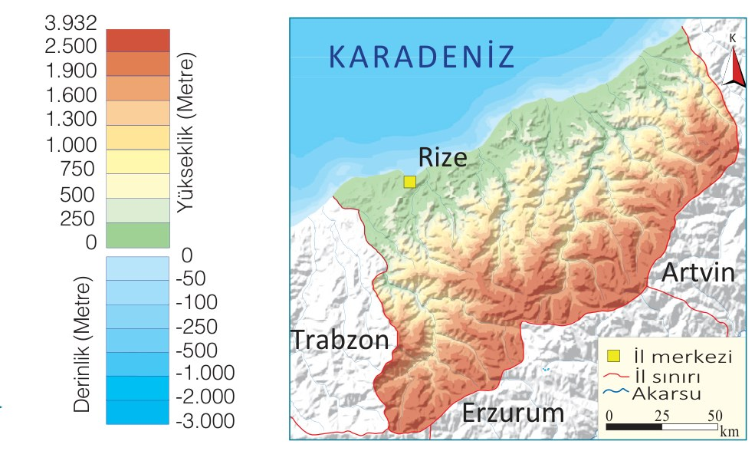
Haritada yükselti: renklendirme yöntemi
6. HAFTA
Yer şekillerini ve yükseltileri haritada belirgin bir şekilde göstermek amacıyla çeşitli yöntemler geliştirilmiştir.
a) Renklendirme Yöntemi
b) Eş Yükselti (İzohips) Yöntemi
c) Kabartma Yöntemi
Renklendirme yöntemiyle çizilen haritalarda renkler yükselti aralıklarını ifade eder.
Yükselti arttıkça ↑
koyu kahverengi
açık kahverengi
turuncu
sarı
açık yeşil
yeşil
Deniz seviyesi (0 m) · derinlik arttıkça →
Harita 2.9 · Rize ilinin fiziki haritası
açık mavi
koyu mavi
9. Sınıf Coğrafya · 2. Ünite: Mekânsal Bilgi Teknolojileri
Kitap s. 52
114 / 226
Notes:
AMAÇ: Üç boyutlu yeryüzünün düzlem haritada nasıl gösterildiği sorusunu açmak; renklendirme yönteminin renk sırasını Harita 2.9 ile okutmak.
SÜRE: 10 dk: 114-119. slaytlar (renklendirme, eş yükselti eğrileri ve özellikleri, profil, yoklama). Bu aşamanın sonunda dersin ilk yarısı biter (40. dk).
NASIL: Önce soru: 'Kâğıt düz; dağları nasıl göstereceğiz?' Kitabın üç yöntemini (a, b, c) üstteki çiplerden okutun. Harita 2.9'da Rize'nin kıyısından iç kesime renklerin yeşilden kahverengiye döndüğünü, Karadeniz'de maviliklerin derinlikle koyulaştığını gösterin; Türkiye fizikî duvar haritasında aynı renk sırasını buldurun.
BEKLENEN CEVAP: Rize'de kıyı şeridi yeşildir (lejantın en alt basamağı), iç kesimlere doğru renk kahverengiye döner: yükselti kısa mesafede hızla artar (lejantta en yüksek değer 3.932 m). Karadeniz'de kıyıdan açığa doğru mavi koyulaşır: derinlik artar.
KAYNAK: Kitap s. 52 'Haritada Yükselti ve Yer Şekilleri Nasıl Gösterilir?' ve 'a) Renklendirme Yöntemi' (birebir); Harita 2.9 ve lejantı kitaptan.

Slide 28
Eş yükselti eğrileri (izohips) ve özellikleri
1/2
Yükseltileri aynı olan noktaların birleştirilmesiyle oluşturulan iç içe geçmiş kapalı eğrilere eş yükselti eğrisi veya izohips denir.
1
Aynı izohips üzerindeki tüm noktaların yükseltisi aynıdır.
Deniz
1
2
İzohipsler, iç içe geçmiş kapalı eğrilerdir ve birbirini kesmez. Falez ve şelale gibi dik yapılı yer şekillerinin gösterildiği yerlerde eğriler üst üste çizilebilir.
2
30 m
4
40 m
0 metre eğrisi, deniz kıyısından geçer ve bu çizgi kıyı çizgisi olarak adlandırılır.
0 m
10 m
20 m
50 m
3
40 m
İzohipsler arasındaki yükselti farkı, haritaların ölçeği ve yapılış amacına göre değişir. Büyük ölçekli haritalarda izohips aralığı daha küçüktür. (1, 5, 10 veya 20 metrede bir izohips geçirilir.)
3
4
9. Sınıf Coğrafya · 2. Ünite: Mekânsal Bilgi Teknolojileri
Kitap s. 53
115 / 226
Notes:
AMAÇ: İzohipsi tanımlamak ve Görsel 2.8'deki ilk dört özelliği şekil üzerinde göstermek.
NASIL: Şekil, kitabın Görsel 2.8'inin şekillerle yeniden çizimidir: bir ada tepesi. Kartları okutup numaralı işaretleri şekilde buldurun: 1 aynı eğri üzerindeki iki nokta (ikisi de 10 m), 2 iç içe eğriler kesişmez, 3 kıyıdaki 0 m eğrisi, 4 eğri aralığı (bu şekilde 10 m). Öğrenciler özellikleri Görsel 2.8 üzerinden maddeleştirir.
BEKLENEN CEVAP: 1. işaretteki iki nokta da 10 m'dir. Bu şekilde eğri aralığı 10 m'dir (0-10-20-30-40-50). Kitap: büyük ölçekli haritalarda aralık küçüktür (1, 5, 10 veya 20 m).
KAYNAK: Kitap s. 53 tanım ve Görsel 2.8 (özellikler birebir; şekil kitabın içeriğiyle yeniden çizildi).

Slide 29
Eş yükselti eğrileri (izohips) ve özellikleri
2/2
Eş yükselti eğrileri yöntemiyle çizilen haritalara topoğrafya haritası adı verilir.
yükselti değeri bulunur
yer şekilleri yorumlanır
eğim hesaplanır
profil çıkarılır
İzohipsler arasındaki yükselti farkı haritanın tamamında aynıdır.
Deniz
5
İzohipslerin birbirine yakın olduğu yerlerde eğim fazla, birbirine uzak olduğu yerlerde eğim azdır.
6
30 m
5
7
6
40 m
0 m
10 m
20 m
8
50 m
En geniş izohips halkası en alçak yeri, en dar izohips halkası ise en yüksek yeri gösterir. Çukur alanlarda bu durumun tersi geçerlidir.
6
40 m
eğim fazla
7
eğim az
Birbirini çevrelemeyen komşu iki izohipsin yükseltisi eşittir.
8
9. Sınıf Coğrafya · 2. Ünite: Mekânsal Bilgi Teknolojileri
Kitap s. 53
116 / 226
Notes:
AMAÇ: Görsel 2.8'deki son dört özelliği göstermek; topoğrafya haritasıyla neler yapılabileceğini vermek.
NASIL: 5: eğri aralığı haritanın her yerinde aynıdır (0, 10, 20…). 6: doğu yamacında eğriler sık → dik yamaç; batıda seyrek → hafif eğim. Öğrencilerden bu kuralı defterde iki küçük çizimle göstermelerini isteyin (sık ve seyrek eğri). 7: en dar halka (50 m) en yüksek yer; çukurda tersi. 8: iki 40 m eğrisi birbirini çevrelemez ve eşittir.
BEKLENEN CEVAP: Topoğrafya haritasıyla yükselti değeri bulunur, yer şekilleri yorumlanır, eğim hesaplanır, profil çıkarılır. Bu şekilde en yüksek yer 50 m eğrisinin içidir (doğudaki tepe).
KAYNAK: Kitap s. 53 (topoğrafya haritası cümlesi ve Görsel 2.8 özellikleri birebir).

Slide 30
Sık eğri, dik yamaç: profil
6. HAFTA
Profil; harita kullanılarak belirlenen iki nokta arasında veya bir çizgisel hat (akarsu, yol vb.) boyunca yer şekillerinin yandan görünüşünü, eğim ve yükselti değerlerini gösteren grafiklerdir.
A
B
Kimler kullanır?
Profil; coğrafya, jeoloji, ormancılık, maden mühendisliği, inşaat mühendisliği gibi alanlarda sıklıkla kullanılmaktadır.
m
50
boyun
40
Örnek: yeni bir kara yolu
30
hafif eğimli yamaç
20
Profil; yol eğiminin en uygun olduğu yerin belirlenmesinde, hafriyat hesabında, su drenajının tespitinde gerekli bilgileri sağlar.
10
dik yamaç →
A
B
9. Sınıf Coğrafya · 2. Ünite: Mekânsal Bilgi Teknolojileri
Kitap s. 53
117 / 226
Notes:
AMAÇ: Profilin, haritadaki iki nokta arasında yer şekillerinin yandan görünüşü olduğunu göstermek; eğri sıklığı ile eğim arasındaki ilişkiyi profilde görmek.
NASIL: A-B hattının eğrileri kestiği her noktadan aşağı çizgi indirilir ve o eğrinin yükseltisine işaretlenir; noktalar birleştirilince profil çıkar. Doğu yamacında (B tarafı) eğriler sık olduğundan profil dik, batıda hafif eğimlidir. İki tepe arasındaki alçak yer 'boyun'dur (yer şekilleri slaytına köprü). Kitabın s. 53 karekodundaki 'Dijital Haritalarda Profil Çıkarma' videosunu ve HGM Küre örneğini etkileşimli tahtada gösterin (öğrenci telefonu kullanılmaz).
BEKLENEN CEVAP: Profil A'dan B'ye: deniz (0 m) → batıda yavaş yükselen yamaç → B tepesi (40 m eğrisinin içi) → boyun → A tepesi (50 m eğrisinin içi, en yüksek) → doğuda dik iniş → deniz. Dikey ölçek abartılıdır; tepe değerleri eğrilerin arasından tahmin edilir.
KAYNAK: Kitap s. 53 'Profil Nedir?' (birebir) ve karekodlu video yönergesi; profil, Görsel 2.8'in yeniden çiziminden hesaplandı (A-B hattının eğrileri kestiği noktalar).

Slide 31
Bilgimizi Yoklayalım
YOKLAMA 12
Bir topoğrafya haritasında iç içe kapalı izohipslerin en dar halkası (çukur değilse) neyi gösterir?
A
En alçak yeri
B
En yüksek yeri
C
Kıyı çizgisini
D
Eğimin en az olduğu yeri
E
Akarsu yatağını
9. Sınıf Coğrafya · 2. Ünite: Mekânsal Bilgi Teknolojileri
Kitap s. 53
118 / 226
Notes:
AMAÇ: Ara yoklama: izohipsten yükselti çıkarımı (parmakla A-E).
NASIL: Şekildeki 50 m halkasını hatırlatın. 'Çukur değilse' ibaresini sorun: çukurda ne olur?
BEKLENEN CEVAP: B) En yüksek yeri. Çukur alanda en dar halka en alçak yeri gösterir.
KAYNAK: Kitap s. 53 Görsel 2.8.

Slide 32
Bilgimizi Yoklayalım — Cevap
YOKLAMA 12
Bir topoğrafya haritasında iç içe kapalı izohipslerin en dar halkası (çukur değilse) neyi gösterir?
A
En alçak yeri
B
En yüksek yeri
C
Kıyı çizgisini
D
Eğimin en az olduğu yeri
E
Akarsu yatağını
En geniş izohips halkası en alçak yeri, en dar halka en yüksek yeri gösterir; çukur alanlarda bunun tersi geçerlidir (s. 53).
9. Sınıf Coğrafya · 2. Ünite: Mekânsal Bilgi Teknolojileri
Kitap s. 53
119 / 226
Notes:
AMAÇ: Doğru seçeneği gerekçesiyle göstermek.
NASIL: Kıyı çizgisinin 0 m eğrisi olduğunu (C), sık eğrinin eğimi artırdığını (D'nin tersi) bir cümleyle hatırlatın; ilk ders saati burada biter.
SÖYLENEBİLİR: Dar halka = zirveye yakın; çukurda tersi.
BEKLENEN CEVAP: B) En yüksek yeri.
KAYNAK: Kitap s. 53.

Slide 33
Gruplara geçiş: malzeme ve roller
GEÇİŞ · 2 dk
Malzeme sorumlusu alır
Roller
• Dilsiz Türkiye il haritası (A3, kitap s. 57)
• Okulun kuru boya seti
• Cetvel
• Denetim maddeleri kâğıdı
• Yazıcı: değerleri sıralar, lejantı yazar
• Harita okuyucu: sınıf aralıklarını önerir, il sınırlarını atlasla doğrular
• Renk sorumlusu: boyar (5 kişilik gruplarda)
• Zaman sorumlusu ve sözcü
Sırada: 8 dk yer şekilleri ve tabiat parkı (yerinde) → 14 dk koroplet harita üretimi
9. Sınıf Coğrafya · 2. Ünite: Mekânsal Bilgi Teknolojileri
120 / 226
Notes:
AMAÇ: İkinci ders saatine geçiş: üretim malzemesini dağıtmak ve rolleri netleştirmek.
SÜRE: 2 dk: 120. slayt.
NASIL: Birinci saatin sonu: ayağa kalkma ve esneme. Malzeme sorumluları grup setini alır. Dilsiz haritalar ve boya setleri okulundur; öğrenciden malzeme istenmez (Genelge bent 29). 5 kişilik gruplarda 'renk sorumlusu' rolü eklenir. Boya setleri numaralıdır, harita masanın ortasında durur.
KAYNAK: Ders planı aşama 5 ve sınıf yönetimi notu (ders planı, 6. hafta).

Slide 34
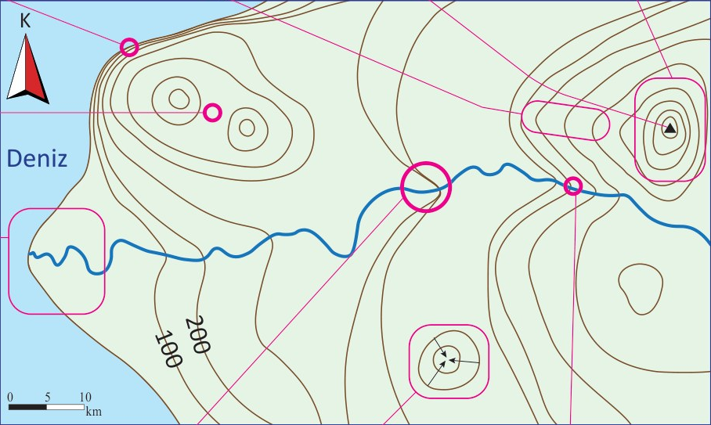
Bu desen hangisi?
EŞLEŞTİR
2
Boyun
3
6
8
Çukur (Çanak)
4
Dağ
9
Delta
1
7
Falez (Yalı Yar)
5
Sırt
Şelale
Eş yükselti eğrilerinde zirve, nokta (.) ya da üçgen (▲) sembolü ile gösterilir. Falez ve şelale gibi dik yapılı yer şekillerinin gösterildiği yerlerde eğriler üst üste çizilebilir.
Vadi
Zirve (Doruk)
9. Sınıf Coğrafya · 2. Ünite: Mekânsal Bilgi Teknolojileri
Kitap s. 54
121 / 226
Notes:
AMAÇ: Topoğrafya haritasında dokuz yer şeklini eş yükselti eğrilerinin deseninden tanımak (programın 'izohipslerle ilgili çıkarımlar yapılarak yeryüzü şekilleri ayırt edilir' önerisi).
SÜRE: 8 dk: 121-125. slaytlar (eşleştirme 2 dk, tabiat parkı 1. ve 5. adım 5 dk, kabartma 1 dk).
NASIL: Gruplar yerinde kalır. Haritadaki numaraları sağdaki adlarla eşleştirip mini kâğıda yazarlar (2 dk). Kitap s. 54 kapalı tutulur; kontrolde açılır. Önce bir örneği birlikte yapın: 'Kapalı eğrinin içinde üçgen var: zirve.'
BEKLENEN CEVAP: 1 Delta · 2 Falez (Yalı Yar) · 3 Boyun · 4 Şelale · 5 Çukur (Çanak) · 6 Sırt · 7 Vadi · 8 Dağ · 9 Zirve (Doruk)
KAYNAK: Kitap s. 54 (harita kitaptan; pembe işaretler kitabındır, tanım kutuları kırpıldı); program COĞ.9.2.1 (Örneğin topoğrafya haritaları üzerinde izohipslerle ilgili çıkarımlar yapılarak yeryüzü şekilleri ayırt edilir.).

Slide 35
Bu desen hangisi? — örnek cevap
ÖRNEK CEVAP
2
3
Boyun: iki tepe arasındaki alçak geçit
3
6
8
5
Çukur (Çanak): içe dönük oklu kapalı eğri
4
8
Dağ: geniş alanda iç içe çok sayıda kapalı eğri
9
1
Delta: akarsu ağzında denize çıkıntı yapan düzlük
1
7
2
Falez (Yalı Yar): kıyıda üst üste binen eğriler: dik kıyı
5
6
Sırt: eğrilerin uzun çıkıntı yaptığı yamaç hattı
4
Şelale: akarsu, üst üste binen eğrileri keser
Eş yükselti eğrilerinde zirve, nokta (.) ya da üçgen (▲) sembolü ile gösterilir. Falez ve şelale gibi dik yapılı yer şekillerinin gösterildiği yerlerde eğriler üst üste çizilebilir.
7
Vadi: eğriler akarsu yukarısına doğru V çizer
9
Zirve (Doruk): en içteki eğride nokta ya da üçgen (▲)
9. Sınıf Coğrafya · 2. Ünite: Mekânsal Bilgi Teknolojileri
Kitap s. 54
122 / 226
Notes:
AMAÇ: Eşleştirmeyi kitabın tanımlarıyla kontrol etmek; her desenin ipucunu söylemek.
NASIL: Kitap s. 54'ü açtırın; tanımları sesli okutun. İpuçları tanımlardan ve s. 53'teki özelliklerden türetilmiştir (falez ve şelalede eğrilerin üst üste çizilmesi, zirvenin nokta ya da üçgenle gösterilmesi, çukurda içe dönük oklar).
BEKLENEN CEVAP: 1 Delta · 2 Falez (Yalı Yar) · 3 Boyun · 4 Şelale · 5 Çukur (Çanak) · 6 Sırt · 7 Vadi · 8 Dağ · 9 Zirve (Doruk)
KAYNAK: Kitap s. 54 (tanımlar) ve s. 53 (Görsel 2.8 özellikleri).
NOT: Kitabın tanımları: Dağ: Çevresine göre belirgin bir yükselti durumunda bulunan; yüksek, eğimli yamaçlarıyla çevresine egemen olan ve oldukça geniş bir alana yayılan yer şeklidir. Zirve (Doruk): Dağ ya da tepelerin en yüksek noktasına zirve (doruk) denir. Sırt: Tepe veya dağlarda farklı yöne bakan yamaçları birleştiren yerdir. Boyun: İki tepe arasında kalan ve çevresine göre yükseltinin daha az olduğu yerdir. Vadi: Akarsu veya buzul aşındırması sonucu oluşan, bir taban ve bunun iki yanında yamaçların olduğu eğimli oluktur. Çukur (Çanak): Yüksek kesimlerle çevrili alçak sahalardır. Şelale: Akarsu boylarındaki bir eğim kırığında suların yüksekten dökülüp aktığı yerdir. Falez (Yalı Yar): Dalga aşındırması sonucu oluşan dik kıyılardır. Delta: Akarsuların getirdiği alüvyonların deniz kıyısında birikmesiyle oluşan ve denize doğru çıkıntı yapan ovalardır.

Slide 36
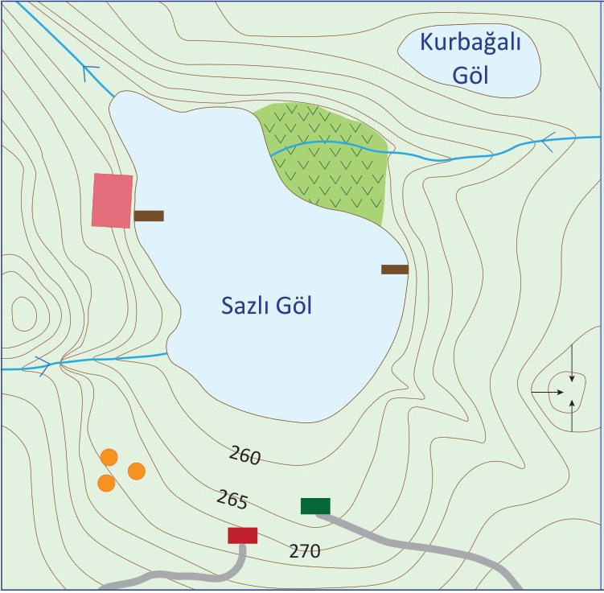
Tabiat Parkı Planlamada Haritadan Yararlanma
UYGULAMA
Sazlı Göl etrafında giriş noktasından başlayarak sırasıyla iskele, Kurbağalı Göl, göl evi, şelale ve tarihî yapıları ziyaret edebilecek; çıkış noktasında sona erecek şekilde bir gezi rotası oluşturunuz.
1
derste
Çizdiğiniz yürüyüş rotasında ahşap köprü yapılması gereken noktaları belirleyerek haritada işaretleyiniz.
2
evde
Çizdiğiniz yürüyüş rotasının uzunluğunu hesaplayıp haritanın işaretler (lejant) bölümüne yazınız.
3
evde
Çizdiğiniz yürüyüş rotasına birer kilometre aralıklarla çeşme ve çöp kutusu yerleştiriniz.
4
evde
Tabiat parkına hâkim bir konuma (yükseltinin en fazla olduğu yere) gözlem kulesi yerleştirebilmek için en uygun yeri belirleyiniz. … Gözlem kulesinin girişe göre hangi yönde olduğunu belirtiniz.
5
derste
9. Sınıf Coğrafya · 2. Ünite: Mekânsal Bilgi Teknolojileri
Kitap s. 55
123 / 226
Notes:
AMAÇ: Topoğrafya haritasını bir planlama işinde kullanmak: rota, köprü, uzaklık, yön ve en yüksek yer (OGM Materyal 'Tabiat Parkı Planlamada Haritadan Yararlanma' ile paralel).
NASIL: Derste 1. ve 5. adım yapılır (rota ve gözlem kulesi; kitaba kurşun kalemle); 2-4. adımlar ev çalışmasıdır. İpucu: eğri değerleri güneyde 260-265-270 diye artar; batıdaki iç içe kapalı eğrilere doğru da artmaya devam eder. Doğudaki kapalı eğride içe dönük oklar vardır: orası çukurdur. Şelale, batıdaki derenin eğrilerin üst üste toplandığı yeridir.
BEKLENEN CEVAP: 1) Giriş → doğu kıyısındaki iskele → Kurbağalı Göl kıyısı → göl evi → şelale → tarihî yapılar → çıkış: göl, saat yönünün tersine dolaşılır. | 2) Rota akarsuları üç yerde keser: doğudan bataklığa akan dere, kuzeybatıdaki dere ve şelalenin deresi → üç ahşap köprü. | 3) Yaklaşık 2,4 km (rotaya göre 2,2-2,6 km): rota parça parça ölçülür, 200 m'lik çizgi ölçekle çevrilir. | 4) 1. km gölün kuzeyinde (Kurbağalı Göl ile göl evi arasında), 2. km şelale ile tarihî yapılar arasında. | 5) Batıdaki iç içe kapalı eğrilerin en içtekinde (tepe), girişin kuzeybatısında. Doğudaki içe oklu kapalı eğri çukurdur; kule oraya konmaz.
KAYNAK: Kitap s. 55 UYGULAMA (yönerge ve beş adım birebir; harita kitaptan, lejant paneli kırpıldı); OGM Materyal s. 55 örnek cevapları.

Slide 37
Tabiat Parkı Planlamada Haritadan Yararlanma — örnek cevap
ÖRNEK CEVAP
Giriş → doğu kıyısındaki iskele → Kurbağalı Göl kıyısı → göl evi → şelale → tarihî yapılar → çıkış: göl, saat yönünün tersine dolaşılır.
1. km
1
derste
Rota akarsuları üç yerde keser: doğudan bataklığa akan dere, kuzeybatıdaki dere ve şelalenin deresi → üç ahşap köprü.
2
evde
Yaklaşık 2,4 km (rotaya göre 2,2-2,6 km): rota parça parça ölçülür, 200 m'lik çizgi ölçekle çevrilir.
3
evde
2. km
1. km gölün kuzeyinde (Kurbağalı Göl ile göl evi arasında), 2. km şelale ile tarihî yapılar arasında.
4
evde
kuzeybatı
Batıdaki iç içe kapalı eğrilerin en içtekinde (tepe), girişin kuzeybatısında. Doğudaki içe oklu kapalı eğri çukurdur; kule oraya konmaz.
5
derste
9. Sınıf Coğrafya · 2. Ünite: Mekânsal Bilgi Teknolojileri
Kitap s. 55
124 / 226
Notes:
AMAÇ: Rotayı, köprüleri, km noktalarını ve gözlem kulesini haritada göstermek.
NASIL: Derste yalnız 1. ve 5. adımın cevabını konuşun (kırmızı rota, kırmızı üçgen ve 'kuzeybatı' oku); köprü, uzunluk ve km noktaları ev çalışmasıdır: bu slaytı 7. haftanın başında ev kontrolünde yeniden açın. Farklı ama mantıklı rotalar kabul edilir; uzunluk rotaya göre değişir.
BEKLENEN CEVAP: 1) Giriş → doğu kıyısındaki iskele → Kurbağalı Göl kıyısı → göl evi → şelale → tarihî yapılar → çıkış: göl, saat yönünün tersine dolaşılır. | 2) Rota akarsuları üç yerde keser: doğudan bataklığa akan dere, kuzeybatıdaki dere ve şelalenin deresi → üç ahşap köprü. | 3) Yaklaşık 2,4 km (rotaya göre 2,2-2,6 km): rota parça parça ölçülür, 200 m'lik çizgi ölçekle çevrilir. | 4) 1. km gölün kuzeyinde (Kurbağalı Göl ile göl evi arasında), 2. km şelale ile tarihî yapılar arasında. | 5) Batıdaki iç içe kapalı eğrilerin en içtekinde (tepe), girişin kuzeybatısında. Doğudaki içe oklu kapalı eğri çukurdur; kule oraya konmaz.
KAYNAK: Kitap s. 55; OGM Materyal s. 55.
NOT: Ölçüm (kitap PDF'inin vektör verisi): çizilen örnek rota 35 parça, ≈2403 m (çizgi ölçek 200 m = 52,3 pt); OGM ≈2.400 m. 1. km noktası gölün kuzeyinde, 2. km noktası şelale köprüsünden hemen sonradır. Kule girişin 303° yönünde (kuzeybatı), ≈597 m uzakta. Kesit sayımı: göl kıyısından batıdaki tepeye 8 eğri, güney kenarına 4 eğri (260-265-270-275) geçer → en yüksek yer batıdaki tepedir. Köprüler: doğudan bataklığa akan dere, kuzeybatıdaki dere, şelalenin deresi (OGM: üç köprü).

Slide 38
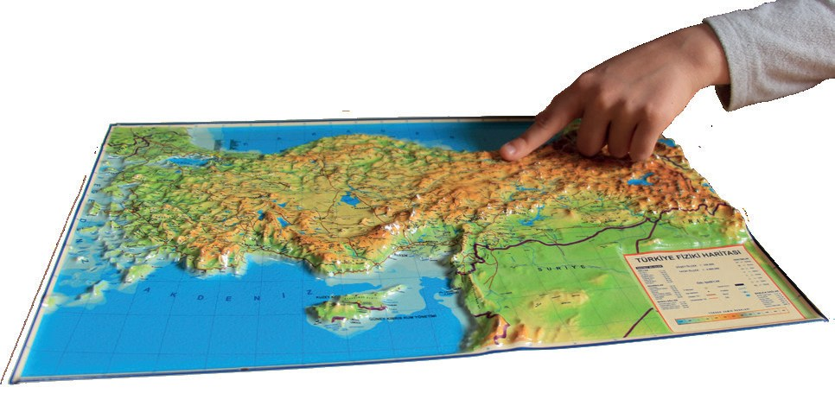
Kabartma yöntemi · Harita Genel Müdürlüğü · saha çalışması
6. HAFTA
Bilgi kutusu: Harita Genel Müdürlüğü
Harita Genel Müdürlüğü, T.C. Millî Savunma Bakanlığına bağlıdır.
HGM-KÜRE: Millî sanal küre uygulaması · HGM-ATLAS: Millî haritacılık uygulaması
Saha çalışması (zenginleştirme) · s. 56
Görsel 2.9: Türkiye kabartma haritası
Kabartma yöntemiyle oluşturulan haritalar, yükseltilerin üç boyutlu bir maket hâlinde gösterildiği haritalardır.
Kabartma haritaları, görme engelli kişilerin haritaları öğrenmelerine olanak sağlaması açısından ayrı bir önem taşır.
1. Ön Hazırlık ve Planlama
2. Sahada Çalışma
3. Toplanan Bilgileri Düzenleme
4. Bilgileri Çözümleme
5. Tahminde Bulunma
6. Raporlama
9. Sınıf Coğrafya · 2. Ünite: Mekânsal Bilgi Teknolojileri
Kitap s. 55-56
125 / 226
Notes:
AMAÇ: Yükseltiyi göstermenin üçüncü yolunu (kabartma) tanıtmak; ulusal haritacılık kurumunu ve saha çalışması adımlarını zenginleştirme olarak duyurmak.
NASIL: 1 dakikada: kabartma haritanın görme engelli kişiler için önemini vurgulayın. HGM bilgi kutusu ve saha çalışması ev/zenginleştirme önerisidir: okul bahçesi ya da yakın çevrede, okul idaresinin bilgisi ve izniyle, öğretmen eşliğinde yapılır; tek başına sahaya çıkılmaz. HGM-KÜRE ve HGM-ATLAS etkileşimli tahtada ya da okul laboratuvarında gösterilir.
KAYNAK: Kitap s. 55 'c) Kabartma Yöntemi' ve Görsel 2.9; s. 56 Bilgi Kutusu (Harita Genel Müdürlüğü) ve SAHA ÇALIŞMASI (birebir).

Slide 39
Etkinlik: Koroplet Harita Üretiyorum
ETKİNLİK · 14 dk
Amaç
Verilerden yararlanarak harita üretebilme
Beceri
Harita; Tablo, Grafik, Şekil ve/veya Diyagram
Aşağıdaki tabloda verilen istatistiklerden yararlanarak Türkiye’de pamuk üretiminin dağılışını gösteren bir koroplet harita hazırlayınız.
Tablo: İllerin 2018-2023 Yılları Arasındaki Pamuk Üretim Ortalaması (Ton, TÜİK)
Adana: 92.095
Batman: 2.572
Hatay: 140.914
Manisa: 47.640
Siirt: 2.395
Adıyaman: 21.673
Bursa: 6
Iğdır: 1.140
Mardin: 31.266
Çanakkale: 331
Antalya: 14.879
Denizli: 35.699
Kahramanmaraş: 14.935
Mersin: 11.507
İzmir: 99.908
Aydın: 179.341
Diyarbakır: 201.678
Kilis: 1.257
Muğla: 1.844
Şanlıurfa: 583.250
Balıkesir: 466
Gaziantep: 15.331
Malatya: 8
Osmaniye: 1.224
Şırnak: 16.393
Lejantın (ton):
açıktan koyuya
…….. - ……..
…….. - ……..
…….. - ……..
…….. - ……..
…….. - ……..
9. Sınıf Coğrafya · 2. Ünite: Mekânsal Bilgi Teknolojileri
Kitap s. 57
126 / 226
Notes:
AMAÇ: Verilerden koroplet harita üretmek (süreç bileşeni ç): veriyi sınıflandırma, açıktan koyuya renk merdiveni, lejant ve harita bileşenleri.
SÜRE: 14 dk: 126-129. slaytlar — 10 dk üretim + 4 dk öz ve akran denetimi.
NASIL: Yazıcı değerleri büyükten küçüğe sıralar, harita okuyucu sınıf aralıklarını önerir (4-5 sınıf), renk sorumlusu boyar, yazıcı lejantı yazar. Dolaşırken sorun: 'En yüksek değer hangi ilde, hangi sınıfa düştü?' Dilsiz il haritası kitabın s. 57'sindeki haritadır (A3 çıktısı okuldan); il sınırları atlasla doğrulanır. Destek: dört sınıf aralığı ve renk merdiveni hazır verilmiş yaprak; il adları yazılı dilsiz harita (2 set). BEP: en yüksek ve en düşük üç ili iki renkle göstermek.
BEKLENEN CEVAP: Aynı düzendeki örnek cevap slaytı: OGM sınıf aralıkları 0-1.000 · 1.001-10.000 · 10.001-50.000 · 50.001-150.000 · 150.001 ve üzeri ton. Gerekçeli farklı aralıklar da kabul edilir (boşluksuz ve çakışmasız olmak şartıyla).
KAYNAK: Kitap s. 57 ETKİNLİK (künye, yönerge ve tablo birebir; 25 il-değer çifti modülde kitap metnine karşı denetlenir); ders planı aşama 7.

Slide 40
Harita yapım aşamaları: pamuk haritamız
ETKİNLİK
1. Amaç
Oluşturulacak harita için amaç belirlenir
Bugün: Pamuk üretiminin illere göre dağılışını göstermek
2. Yöntem · araç gereç
Yöntem ve araç gereç seçilir
Bugün: Dilsiz il haritası (A3), kuru boya, cetvel, atlas
3. Veri
Veriler toplanarak haritaya işlenir
Bugün: 25 il, 2018-2023 ortalaması (ton, TÜİK): sırala, 5 sınıfa ayır
4. Harita türü
Veriye uygun harita türü tespit edilir
Bugün: Sayısal veri + il sınırı → dereceli renk: koroplet
5. Sembol · lejant
Renkler ve anlamları lejantta gösterilir
Bugün: Açıktan koyuya renk merdiveni; aralık ve birim (ton)
6. Bileşenler
Harita elemanları eklenir
Bugün: Başlık, lejant, yön oku, ölçek, kaynak (TÜİK)
Program: Hazırlanan harita zihinde canlandırılır. · 10 dk üretim, 4 dk denetim
9. Sınıf Coğrafya · 2. Ünite: Mekânsal Bilgi Teknolojileri
Kitap s. 57
127 / 226
Notes:
AMAÇ: Programın harita yapım aşamalarını bu etkinliğe uygulamak (süreç bileşeni ç).
NASIL: Aşamaları tahtaya da yazın (amaç → yöntem ve araç gereç → veri → harita türü → sembol ve lejant → bileşenler). Program 'hazırlanan harita zihinde canlandırılır' der: boyamaya başlamadan önce gruplara 'Haritanız bittiğinde nasıl görünecek? En koyu iller nerede olacak?' diye sorun. Zaman sorumlusu 10. dakikada boyamayı durdurur.
BEKLENEN CEVAP: Sıralama: amaç, yöntem ve araç gereç, veri, harita türü, sembol ve lejant, bileşenler. Pamuk verisi il sınırları içinde sayısal veri olduğundan koroplet uygundur.
KAYNAK: Program (2026) COĞ.9.2.1 öğrenme-öğretme uygulamaları (aşamalar birebir); kitap s. 36 harita elemanları; ders planı aşama 7.

Slide 41
Koroplet Harita Üretiyorum — örnek cevap
ÖRNEK CEVAP
Önce sırala: en büyük Şanlıurfa 583.250 ton, en küçük Bursa 6 ton. Değerler çok geniş aralıkta: aralıklar yukarıya doğru genişler.
Hücre rengi = ilin haritadaki rengi (OGM sınıf aralıkları)
Tablo: İllerin 2018-2023 Yılları Arasındaki Pamuk Üretim Ortalaması (Ton, TÜİK)
Adana: 92.095
Batman: 2.572
Hatay: 140.914
Manisa: 47.640
Siirt: 2.395
Adıyaman: 21.673
Bursa: 6
Iğdır: 1.140
Mardin: 31.266
Çanakkale: 331
Antalya: 14.879
Denizli: 35.699
Kahramanmaraş: 14.935
Mersin: 11.507
İzmir: 99.908
Aydın: 179.341
Diyarbakır: 201.678
Kilis: 1.257
Muğla: 1.844
Şanlıurfa: 583.250
Balıkesir: 466
Gaziantep: 15.331
Malatya: 8
Osmaniye: 1.224
Şırnak: 16.393
Lejant (ton)
açıktan koyuya
0 - 1.000
4 il
1.001 - 10.000
6 il
10.001 - 50.000
9 il
50.001 - 150.000
3 il
150.001 ve üzeri
3 il
9. Sınıf Coğrafya · 2. Ünite: Mekânsal Bilgi Teknolojileri
Kitap s. 57
128 / 226
Notes:
AMAÇ: Grupların sınıf aralıklarını ve renklendirmesini OGM örneğiyle karşılaştırmak.
NASIL: Hücre renkleri o ilin haritada alacağı renktir. Değerler 6 tondan 583.250 tona kadar çok geniş bir aralıktadır; bu yüzden eşit aralık yerine yukarıya doğru genişleyen aralıklar seçilmiştir (OGM). Eşit aralık (ör. 0-120.000 …) seçen grupta illerin çoğunun aynı renge düştüğünü gösterin: harita farkları göstermez.
BEKLENEN CEVAP: 0 - 1.000 ton: Balıkesir, Çanakkale, Malatya, Bursa · 1.001 - 10.000 ton: Batman, Siirt, Muğla, Kilis, Osmaniye, Iğdır · 10.001 - 50.000 ton: Manisa, Denizli, Mardin, Adıyaman, Şırnak, Gaziantep, Kahramanmaraş, Antalya, Mersin · 50.001 - 150.000 ton: Hatay, İzmir, Adana · 150.001 ve üzeri ton: Şanlıurfa, Diyarbakır, Aydın
KAYNAK: Kitap s. 57 tablo; OGM Materyal s. 57 sınıf aralıkları. İl dağılımı tablodaki değerlerden modülde hesaplandı ve elle yapılan hesapla (4 · 6 · 9 · 3 · 3 = 25 il) sınandı.

Slide 42
Haritamızı denetleyelim: öz ve akran
DENETİM · 4 dk
Denetim maddesi | Ben | Akran
Amaç: harita neyi gösterdiğini söylüyor mu? | ☐ | ☐
Yöntem: sayısal veri il sınırları içinde dereceli renkle gösterildi mi? | ☐ | ☐
Veri: 25 ilin hepsi işlendi mi, her il doğru sınıfta mı? | ☐ | ☐
Sınıf aralıkları: boşluksuz ve çakışmasız mı? | ☐ | ☐
Renk merdiveni: değer arttıkça renk koyulaşıyor mu? | ☐ | ☐
Başlık: yeri ve konuyu söylüyor mu? | ☐ | ☐
Lejant: her rengin aralığı ve birimi (ton) yazılı mı? | ☐ | ☐
Yön oku ve ölçek var mı? | ☐ | ☐
Kaynak (TÜİK, 2018-2023) yazıldı mı? | ☐ | ☐
9. Sınıf Coğrafya · 2. Ünite: Mekânsal Bilgi Teknolojileri
Kitap s. 57
129 / 226
Notes:
AMAÇ: Üretilen haritayı denetim maddeleriyle kendi grubu ve komşu grup gözünden değerlendirmek (programın kontrol listesiyle öz ve akran değerlendirme önerisi).
NASIL: Önce kendi haritalarını (Ben sütunu), sonra komşu grubun haritasını (Akran sütunu) işaretlerler; değişim ayağa kalkmadan yapılır. Kitabın karekodundaki kontrol listesi öğretmen nüshasıdır ve resmî değerlendirmede o kullanılır; buradaki maddeler programın harita yapım aşamalarından ve harita elemanlarından derlenmiştir. En çok eksik çıkan maddeyi toparlamada sınıfça düzeltin.
BEKLENEN CEVAP: Tam puanlı bir haritada dokuz maddenin hepsi işaretlidir; en sık eksik: lejantta birim (ton) ve aralıkların boşluksuz yazılması, kaynak satırı.
KAYNAK: Kitap s. 57 DEĞERLENDİRME (Yapılan etkinlik, karekodda verilen “Kontrol Listesindeki” ölçütlere göre değerlendirilecektir.); kitap s. 36 harita elemanları (başlık: Haritanın konusunu ve gösterdiği yeri belirtir. · lejant: Haritada kullanılan renk ve sembollerin anlamlarını gösteren listedir.); program COĞ.9.2.1 (Öğrenciler tarafından oluşturulan haritalar kontrol listeleri kullanılarak kendileri veya akranları tarafından değerlendirilebilir.).

Slide 43
Performans görevi: Turizm Haritası Üretmek
PERFORMANS · 8 dk
Beceri: Harita, Mekânsal Düşünme
Nasıl değerlendirilecek? On ölçüt
Bir ülke ve Türkiye’den bir ilin turizm özelliklerini araştırıp elde ettiğiniz bilgileri kullanarak iki farklı harita oluşturunuz.
Amaç belirleme
Araç gereç seçme ve kullanma
Veri toplama
Sembol oluşturma
Grup hâlinde yaptığınız araştırmalardan yararlanarak aşağıdaki işlem adımlarını uygulayınız.
Harita bileşenlerini oluşturma
Veri işleme
1. Adım
Çalışmanıza haritanın gösterdiği yeri ve konusunu ifade eden bir başlık ekleyiniz.
Rapor hazırlama
Görsel materyal kullanımı
2. Adım
Tespit ettiğiniz mekânlara ait farklı semboller belirleyiniz.
Sunu yapma
Dil ve anlatım
3. Adım
Belirlediğiniz sembolleri gerçek konumuna uygun bir şekilde haritaya yerleştiriniz.
Karekodda: analitik dereceli puanlama anahtarı ve grup değerlendirme formu
Çıktıları öğretmen getirir; telefonla karekod okutulmaz.
4. Adım
Sembolleri harita işaretlerinde (lejant) gösteriniz.
5. Adım
Haritalarınıza ölçek ekleyiniz.
6. Adım
Haritalarınıza yön oku ekleyiniz.
Puanın ağırlığı (örnek): süreç · ürün · paylaşım
Süreç %40
Ürün %50
%10
7. Adım
Haritalarınıza koordinat ekleyiniz.
9. Sınıf Coğrafya · 2. Ünite: Mekânsal Bilgi Teknolojileri
Kitap s. 58
130 / 226
Notes:
AMAÇ: Ünitenin performans görevini vermek: görev, yedi adım ve on değerlendirme ölçütü.
SÜRE: 8 dk: 130-132. slaytlar.
NASIL: Görev cümlesini ve yedi adımı okutun; her adımın bugün öğrendiğimiz hangi harita elemanına denk geldiğini sorun (başlık, sembol, lejant, ölçek, yön oku, koordinat). On ölçüt karekodlu analitik dereceli puanlama anahtarındadır; grup değerlendirme formu da karekoddadır — ikisini önceden indirip çoğaltın (anahtar 8 + pano nüshası, form 34); öz değerlendirme için zümrenin öz değerlendirme formu ya da öğretmence hazırlanan kısa form kullanılır. Ağırlık örnek bir zümre kararındandır (9. sınıf P1): süreç %40 · ürün %50 · paylaşım ve yansıtma %10.
BEKLENEN CEVAP: Yedi adım harita elemanlarıdır: başlık (1), semboller ve gerçek konuma yerleştirme (2-3), lejant (4), ölçek (5), yön oku (6), koordinat (7).
KAYNAK: Kitap s. 58 PERFORMANS GÖREVİ (beceri, görev cümlesi, yönerge, yedi adım ve DEĞERLENDİRME birebir); program Öğrenme Kanıtları (Performans görevi olarak öğrencilerden belirli bir konu içeriğine sahip harita oluşturmaları istenebilir.); zümre kararı (P1 önerisi ve ağırlıklar).
NOT: P1 önerisi (zümre kararı): görev bu hafta verilir, 7. haftada süreç kontrolü, 8. haftada teslim ve paylaşım. Öğretmen P1'i başka üniteden vermeyi seçerse bu ürün P2 beceri görevi olur.

Slide 44
Gelecek derse hazırlık ve görev kartı
PERFORMANS
GELECEK DERSE HAZIRLIK
Görev kartı
Bir sonraki derste yapılacak turizm haritası oluşturma performans görevi için öğretmen rehberliğinde çalışma grupları oluşturunuz.
Grup
1
Amacımız
Çalışma grubunuzla bir ülke ve Türkiye’den bir il belirleyerek buralara ait dilsiz haritalar temin ediniz.
2
Ülke · il
Belirlediğiniz yerlerin önde gelen turistik mekânlarını ve bu mekânların konumlarını araştırınız.
İş bölümü
3
Dilsiz haritaları okul verir; satın almayın.
Ülke ve il seçimi tahtadaki listeye yazılır: aynı seçim ikinci kez yapılmaz.
Takvim
9. Sınıf Coğrafya · 2. Ünite: Mekânsal Bilgi Teknolojileri
Kitap s. 58
131 / 226
Notes:
AMAÇ: Grupların performans görevini planlaması: amaç cümlesi, ülke-il seçimi, iş bölümü ve takvim (görev kartı).
NASIL: Görev kartları dağıtılır (8). Ülke ve il seçimleri tahtadaki listeye yazılır; aynı ülke ya da il ikinci kez seçilmez (öğretmen onayı). Kitabın 2. maddesindeki dilsiz haritaları okul verir: öğrenciden satın alma istenmez (Genelge bent 29); 7. haftaya kadar çoğaltılır. Araştırma kütüphane, atlas ve EBA ile yapılır; telefon gerekmez. 7. hafta kısa haftadır (28 Ekim yarım gün, 29 Ekim tatil).
BEKLENEN CEVAP: Aynı düzendeki örnek görev kartı (İtalya · Nevşehir yalnız örnektir).
KAYNAK: Kitap s. 58 GELECEK DERSE HAZIRLIK (üç madde birebir); ders planı aşama 8 ve notlar (P1 takvimi, görev kartı).

Slide 45
Gelecek derse hazırlık ve görev kartı — örnek cevap
ÖRNEK CEVAP
GELECEK DERSE HAZIRLIK
Görev kartı
Bir sonraki derste yapılacak turizm haritası oluşturma performans görevi için öğretmen rehberliğinde çalışma grupları oluşturunuz.
Grup
4. grup
1
Amacımız
İtalya'nın ve Nevşehir'in turistik mekânlarını sembollerle iki haritada göstermek
Çalışma grubunuzla bir ülke ve Türkiye’den bir il belirleyerek buralara ait dilsiz haritalar temin ediniz.
2
Ülke · il
İtalya · Nevşehir (yalnız örnek)
Belirlediğiniz yerlerin önde gelen turistik mekânlarını ve bu mekânların konumlarını araştırınız.
İş bölümü
İki kişi araştırır (atlas, kütüphane, EBA); harita okuyucu sembolleri yerleştirir; yazıcı başlık, lejant ve raporu yazar; sözcü sunar
3
Dilsiz haritaları okul verir; satın almayın.
Ülke ve il seçimi tahtadaki listeye yazılır: aynı seçim ikinci kez yapılmaz.
Takvim
26-30 Ekim: taslak haritalar · 2-6 Kasım: teslim ve 1 dk paylaşım
9. Sınıf Coğrafya · 2. Ünite: Mekânsal Bilgi Teknolojileri
Kitap s. 58
132 / 226
Notes:
AMAÇ: Örnek bir görev kartıyla planın nasıl yazılacağını göstermek.
NASIL: Kartı gösterip kapatın; gruplar kendi seçimlerini yazar, örnek kopyalanmaz. Amaç cümlesinde 'ne · nerede · nasıl gösterilecek' üçlüsünü arayın.
BEKLENEN CEVAP: Kart alanları örnektir; takvim P1 takvimiyle aynıdır (7. hafta süreç kontrolü, 8. hafta teslim ve 1 dakikalık paylaşım).
KAYNAK: Ders planı aşama 8 (görev kartı: amaç · ülke-il · iş bölümü · takvim).

Slide 46
Tahminimiz ve haritamız
6. HAFTA
Ders başındaki tahminlerimiz
Verinin söylediği: en çok üreten altı il (ton)
1. ……………………
2. ……………………
3. ……………………
Şanlıurfa
583.250
Diyarbakır
201.678
Aydın
179.341
Hatay
140.914
İzmir
99.908
Tahminim nerede tuttu, nerede tutmadı? Neden?
Haritaya bakınca neyi değiştirdim?
Adana
92.095
Şanlıurfa tek başına tablodaki üretimin yaklaşık %38'ini, ilk üç il yaklaşık %64'ünü üretiyor: üretim birkaç ilde yoğunlaşmış.
9. Sınıf Coğrafya · 2. Ünite: Mekânsal Bilgi Teknolojileri
Kitap s. 57
133 / 226
Notes:
AMAÇ: Ders başındaki tahminleri veriye dayanan haritayla karşılaştırmak; görüşü veri karşısında güncellemek (SDB1.3 öz yansıtma, D10.1).
SÜRE: 8 dk: 133-135. slaytlar (karşılaştırma 2 · düzeltme 1 · çıkış kartı 4 · duyuru 1).
NASIL: Tahtanın köşesindeki üç tahmini okuyun; grupların haritalarından en koyu illeri gösterin. 'Tahminim nerede tuttu, nerede tutmadı? Neden?' Denetimde en çok eksik çıkan maddeyi (ör. lejantta birim) sınıfça düzeltin. Grup haritaları ve denetim kâğıtları toplanır.
BEKLENEN CEVAP: Tablodaki 25 ilin toplamı 1.517.752 ton; Şanlıurfa tek başına yaklaşık %38'ini, ilk üç il (Şanlıurfa, Diyarbakır, Aydın) yaklaşık %64'ünü üretir (hesap: 583.250 / 1.517.752 ve 964.269 / 1.517.752). Üretim birkaç ilde yoğunlaşmıştır: koroplet harita bunu tek bakışta gösterir.
KAYNAK: Kitap s. 57 tablo (değerler birebir); yüzdeler tablodaki değerlerden hesaplandı.

Slide 47
Çıkış Kartı
6. HAFTA
Çıkmadan önce kâğıdına yaz:
İzohipslerin sık olduğu yerde eğim nasıldır? Kıyı çizgisi hangi izohipstir?
1
İllere göre pamuk üretimini renk tonlarıyla gösteren harita hangi türdür; yalnız yayılış alanı gösteren renkli haritadan farkı nedir?
2
Bir harita üretirken sırasıyla hangi aşamalardan geçersiniz? Üç aşama yazınız.
3
9. Sınıf Coğrafya · 2. Ünite: Mekânsal Bilgi Teknolojileri
134 / 226
Notes:
AMAÇ: Haftanın üç çekirdeğini bireysel yoklamak: izohips ve eğim, koroplet-korokromatik farkı, harita yapım aşamaları (P2 katılım gözlemi).
NASIL: 4 dk; yazıcılar toplar. Cevapları 7. haftanın başında kısa dönütle verin.
BEKLENEN CEVAP: 1) eğim fazladır; 0 m eğrisi. | 2) koroplet (sayısal değere göre; miktar ya da yoğunluğa göre dereceli renk); korokromatik harita yoğunluk ya da miktar belirtmez. | 3) amaç belirleme; yöntem ve araç gereç seçme; veri toplama ve haritaya işleme; veriye uygun harita türü ile sembol/lejant belirleme; başlık, yön oku ve ölçek ekleme (üçü yeterli).
KAYNAK: Ders planı 6. hafta çıkış kartı; kitap s. 46-47, 53, 57; program COĞ.9.2.1.

Slide 48
Bu hafta evde
6. HAFTA
Tabiat parkı · s. 55
Çalışma kâğıdı
Performans görevi
Ön okuma
2-4. adımlar: ahşap köprü noktaları, rota uzunluğu, çeşme ve çöp kutusu
COG9-CK-U2 Bölüm 1'i tamamla
Her üye, seçilen ülke ve il için en az iki turistik mekân ve konumunu not eder: kütüphane, atlas ya da EBA (okul laboratuvarı açık)
s. 59-60: Türkiye'nin Coğrafi Konumu
Telefon gerekmez · dilsiz haritaları okul verir
9. Sınıf Coğrafya · 2. Ünite: Mekânsal Bilgi Teknolojileri
135 / 226
Notes:
AMAÇ: Ev çalışmasını ve 7. haftayı duyurmak.
NASIL: Telefon gerekmez: araştırma kütüphane, atlas ya da EBA ile yapılır; erişimi olmayan öğrenci için okul bilgisayar laboratuvarında ders dışı saat planlanır. 7. hafta Türkiye'nin coğrafi konumudur; kısa haftadır (28 Ekim yarım gün, 29 Ekim tatil): dersi 29 Ekim'e denk gelen şubede 7. haftanın çekirdek aşamaları 8. haftaya taşınır.
KAYNAK: Ders planı 6. hafta 'ev': s. 55 tabiat parkı uygulamasının 2-4. adımları (ahşap köprü noktaları, rota uzunluğu, çeşme ve çöp kutusu yerleşimi) kitaba işlenir. COG9-CK-U2 Bölüm 1 tamamlanır. P1: grup araştırması başlar — her üye seçilen ülke ve il için en az iki turistik mekân ve konumunu kütüphane, atlas ya da EBA'dan not eder (telefon gerekmez). s. 59-60 'Türkiye'nin Coğrafi Konumu' ön okuma.

Slide 49
Kaynaklar ve Haklar
KAYNAKÇA
Ders kitabı. Coğrafya 9. Sınıf Ders Kitabı (Ortaöğretim), 2026-2027 baskısı. Yazarlar: Dr. Gülten İçel, Alper Soyatlar, Beyhan Polat, Bülent Akça, Cem Erdebil, Kenan Türkez, Mehmet Ekici, Mutlu Karakoç, Nihal Öztürk, Nurullah Balşen, Orhan Ekin, Ramazan Bıçaklı, Raşit Düzgün, Soner Cırık, Tuba Dirim. Millî Eğitim Bakanlığı Yayınları No 9606 · Ders Kitapları Dizisi No 2027 · Devlet Kitapları, 2026 · ISBN 978-975-11-8046-9. Slaytlardaki “Kitap s. …” etiketleri bu baskının sayfalarıdır.
Öğretim programı ve etkinlikler. Coğrafya dersi öğretim programı (2026 nüshası): Talim ve Terbiye Kurulunun 23.05.2024 tarihli ve 20 sayılı kararıyla kabul edilen, 13.05.2026 tarihli ve 53 sayılı kararıyla güncellenen program. Etkinliklerin bir bölümü MEB Ortaöğretim Genel Müdürlüğünün OGM Materyal platformundaki etkileşimli etkinliklerle paralel kurulmuştur.
Haklar ve lisans. Ders kitabından ve OGM Materyal'den alınan metin, soru ve görsellerin hakları Millî Eğitim Bakanlığına aittir; eğitim ve öğretim amacıyla, kaynak gösterilerek alıntılanmıştır (5846 sayılı Fikir ve Sanat Eserleri Kanunu md. 34). Sunumun tasarımı, ders akışı, etkinlik kurgusu, örnek cevaplar ve öğretmen notları okulapp.org'un özgün katkısıdır; yalnız bu katkılar CC BY 4.0 lisansıyla paylaşılır. Resmî bir Bakanlık materyali değildir.
9. Sınıf Coğrafya · 2. Ünite: Mekânsal Bilgi Teknolojileri
okulapp.org/cografya · sürüm 2026.10
Notes:
AMAÇ: Kaynak gösterimi — 5846 sayılı Kanun md. 34 eğitim amaçlı seçme ve toplama eserlerde eserin ve eser sahibinin adının belirtilmesini ister. Derste gösterilmesi gerekmez; dosyayı paylaşırken bu slaytı silmeyin.

